Slide 1
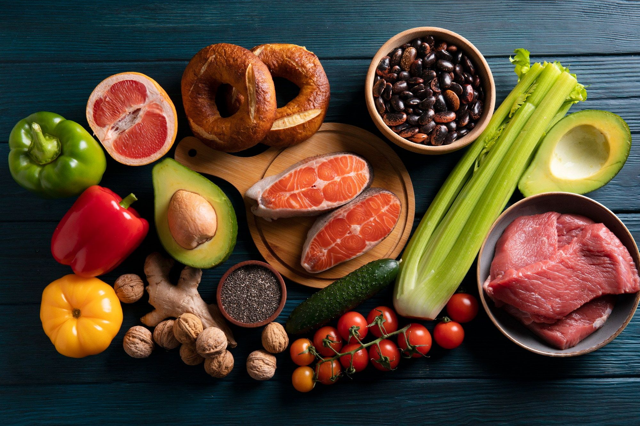

Slide 2
AI PROJECT

Slide 3
OVERVIEW
MEMBER
INDEX
DEVELOPMENT DESIGN
AI PROJECT
IMPLEMENT
SUMMARY

Slide 4
OVERVIEW
프로젝트
개요
AI PROJECT

Slide 5
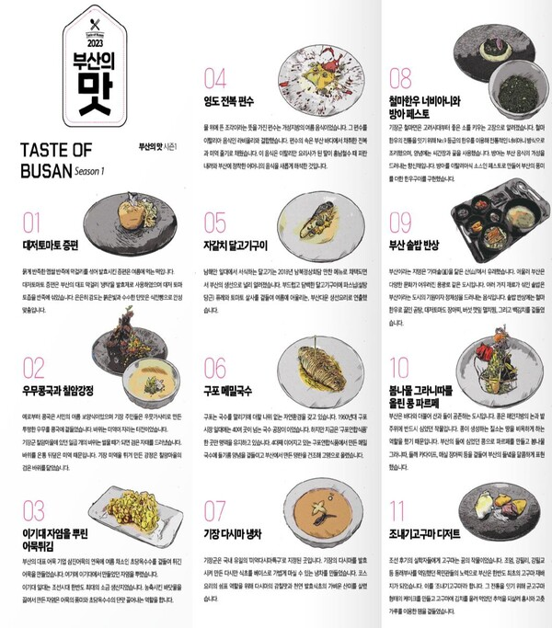
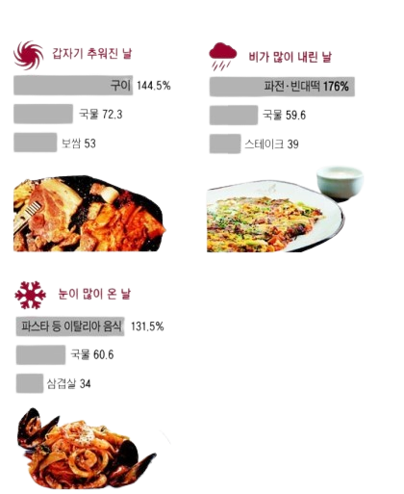
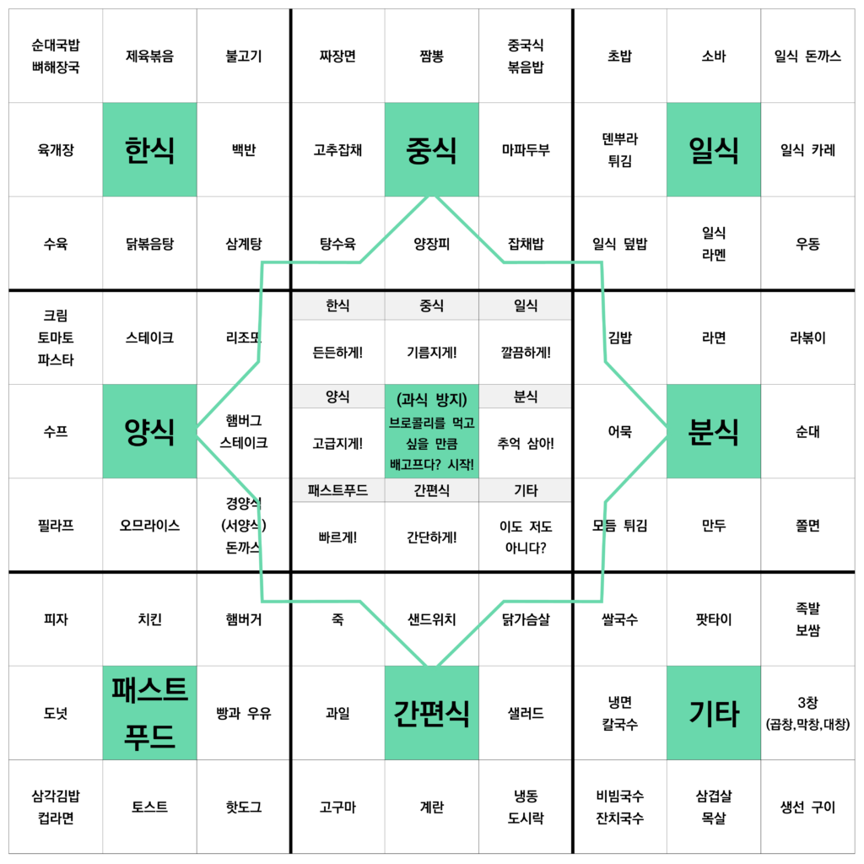
OVERVIEW
프로젝트 개요
프로젝트 개발 계기 및 목적
보기 힘든 레시피?
매번 고민되는 음식?

Slide 6
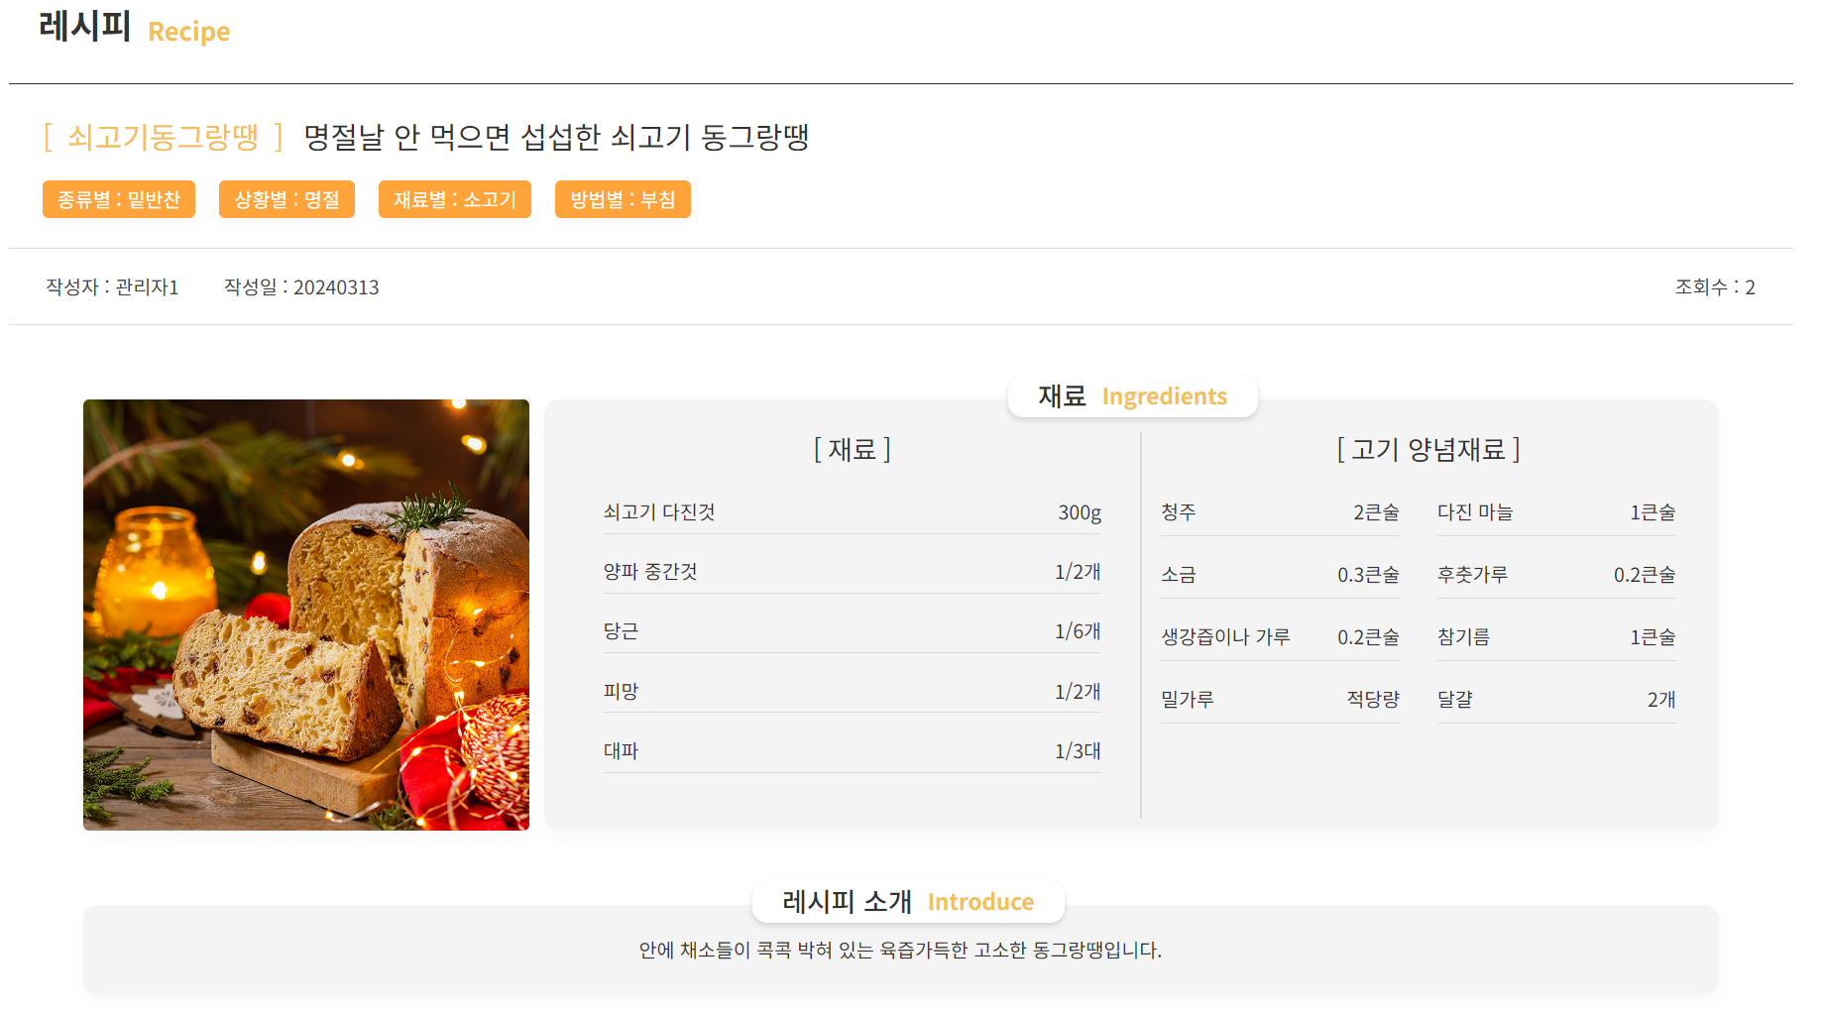
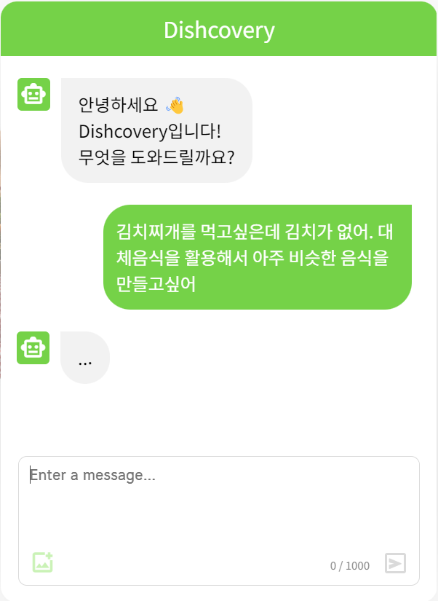
OVERVIEW
프로젝트 개요
프로젝트 개발 계기 및 목적
보기 쉬운 레시피와 사용자 맞춤형 어시스턴스를 소개합니다 !

Slide 7
OVERVIEW
프로젝트 개요
프로젝트 개발 계기 및 목적
보기 쉬운 레시피로 요리 시간이 줄어듭니다 !

Slide 8
OVERVIEW
프로젝트 개요
프로젝트 개발 계기 및 목적
보기 쉬운 레시피와 사용자 맞춤형 어시스턴스를 소개합니다 !

Slide 9
OVERVIEW
프로젝트 개요
프로젝트 개발 계기 및 목적
요리에 대한 질문과 음식 추천 질문 등 자유롭게 이용하세요!

Slide 10
OVERVIEW
MEMBER
INDEX
DEVELOPMENT DESIGN
AI PROJECT
IMPLEMENT
SUMMARY

Slide 11
MEMBER
구성원
및
개발정보
AI PROJECT

Slide 12
MEMBER
구성원
프로젝트 개발 구성원
김우량
선재윤
박지성
권용환

Slide 13
MEMBER
구성원
프로젝트 개발 구성원
김우량
선재윤
PM
마이페이지 api
(내가 쓴 글, 최근 본 레시피)
프론트
레시피 api
박지성
권용환

Slide 14
MEMBER
구성원
프로젝트 개발 구성원
김우량
선재윤
박지성
권용환

Slide 15
MEMBER
구성원
프로젝트 개발 구성원
선재윤
김우량
고객센터 통합검색 api
공지사항 api
댓글, 알림 api
서버센트
사이트 페이징
개발문서 제작
(사용자 지침 영상, PPT)
박지성
권용환

Slide 16
MEMBER
구성원
프로젝트 개발 구성원
김우량
선재윤
박지성
권용환

Slide 17
MEMBER
구성원
프로젝트 개발 구성원
김우량
선재윤
박지성
인터셉터
마이페이지 api
(즐겨찾기, 개인정보 수정)
댓글 페이징 api
시큐리티
권용환

Slide 18
MEMBER
구성원
프로젝트 개발 구성원
김우량
선재윤
박지성
권용환

Slide 19
MEMBER
구성원
프로젝트 개발 구성원
김우량
선재윤
권용환
사이트 전용 AI
개발 문서 제작
(PPT, 각종 명세서)
데이터 크롤링
사이트 전체 통합검색 api
DB 데이터 정제
박지성

Slide 20
MEMBER
구성원
프로젝트 개발 구성원
김우량
선재윤
박지성
권용환

Slide 21










MEMBER
사용 기술
프로젝트 개발 언어 및 사용 기술

Slide 22
MEMBER
개발 기간
프로젝트 개발 기간
 | 1 | 2 | 3 | 4 | 5 | 6 | 7 | 8 | 9 | 10 | 11 | 12 | 13 | 14 | 15 | 산출물
계획 |  |  |  |  |  |  |  |  |  |  |  |  |  |  |  | 계획서
분석 |  |  |  |  |  |  |  |  |  |  |  |  |  |  |  | 요구분석 명세서
기본설계 |  |  |  |  |  |  |  |  |  |  |  |  |  |  |  | 기본 설계서
상세설계 |  |  |  |  |  |  |  |  |  |  |  |  |  |  |  | 상세 설계서
사용자 지침서 |  |  |  |  |  |  |  |  |  |  |  |  |  |  |  | 사용자 지침 영상, PPT자료
시험계획 |  |  |  |  |  |  |  |  |  |  |  |  |  |  |  | 테스트 계획서
구현 |  |  |  |  |  |  |  |  |  |  |  |  |  |  |  | 개발 코드
단위 테스트 |  |  |  |  |  |  |  |  |  |  |  |  |  |  |  | API 명세서
통합 테스트 |  |  |  |  |  |  |  |  |  |  |  |  |  |  |  | 시스템
시스템 테스트 |  |  |  |  |  |  |  |  |  |  |  |  |  |  |  | 개발 완료 명세서
일정
단계

Slide 23
OVERVIEW
MEMBER
INDEX
DEVELOPMENT DESIGN
AI PROJECT
IMPLEMENT
SUMMARY

Slide 24
DEVELOPMENT DESIGN
프로젝트
설계
AI PROJECT

Slide 25
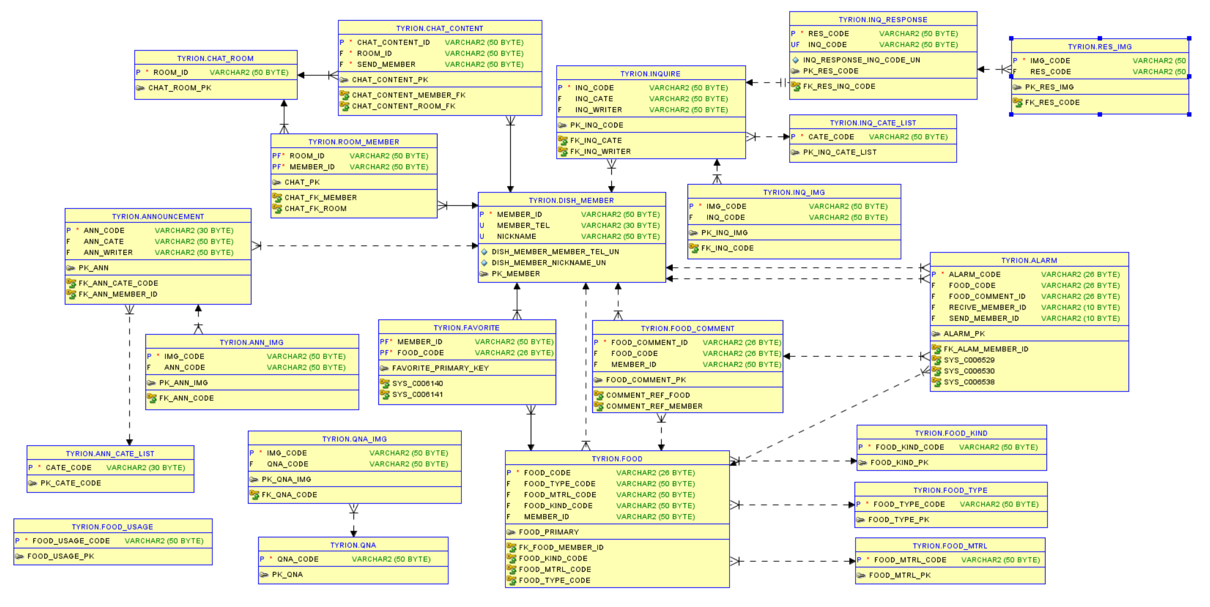
DEVELOPMENT DESIGN
프로젝트 설계
ERD 전체 설계

Slide 26
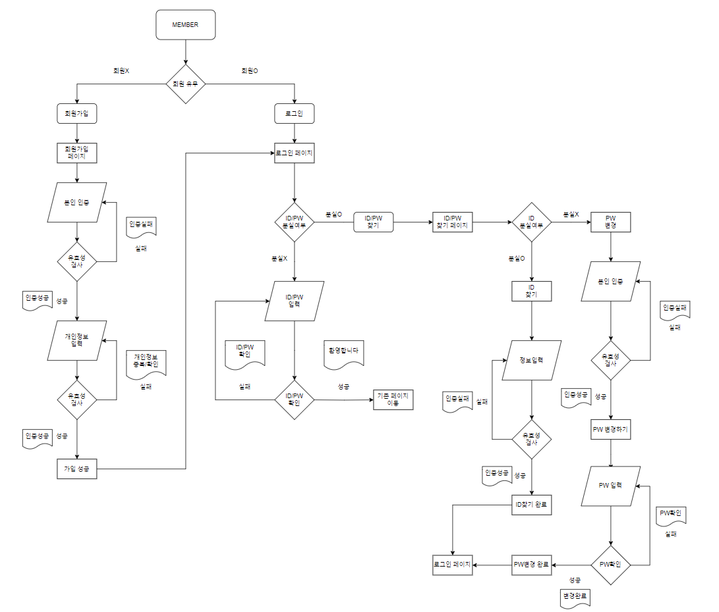
DEVELOPMENT DESIGN
프로젝트 설계
로그인 흐름도

Slide 27
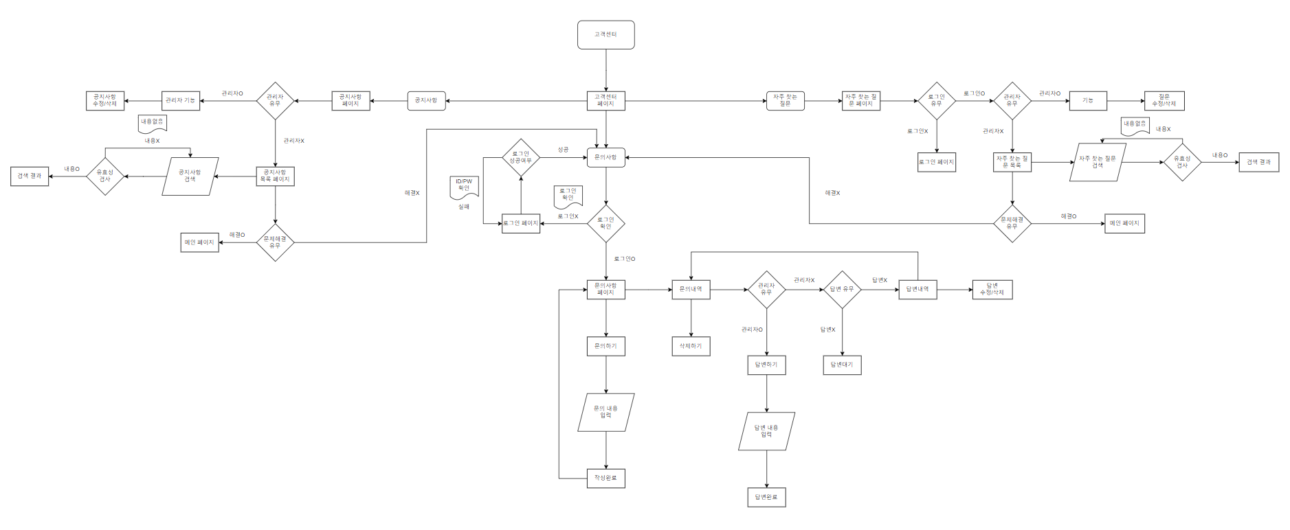
DEVELOPMENT DESIGN
프로젝트 설계
고객센터 흐름도

Slide 28
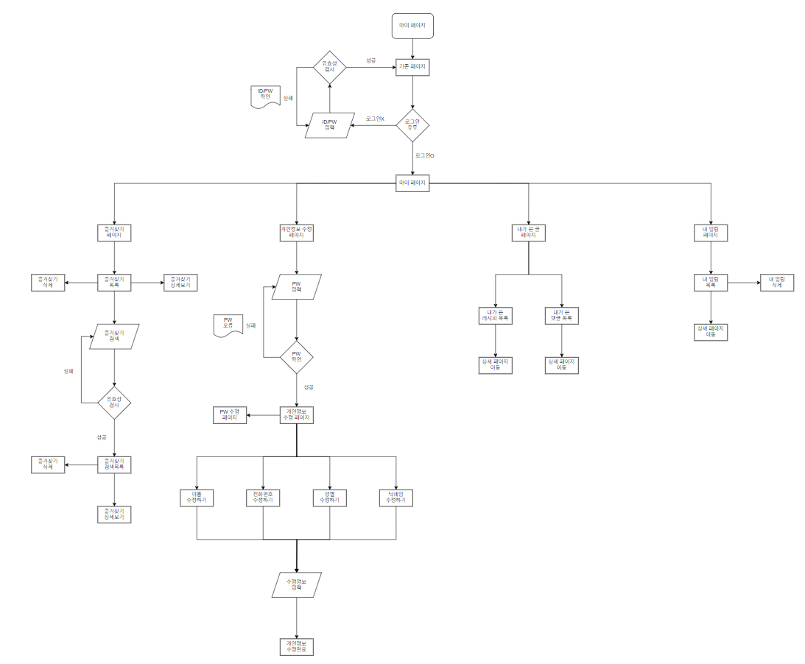
DEVELOPMENT DESIGN
프로젝트 설계
마이페이지 흐름도

Slide 29
DEVELOPMENT DESIGN
프로젝트 설계
마이페이지 흐름도

Slide 30
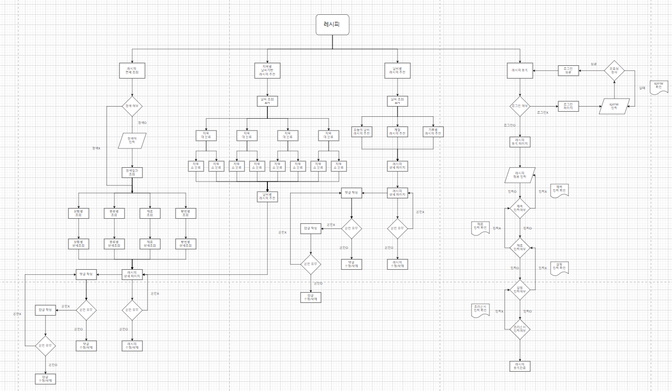
DEVELOPMENT DESIGN
프로젝트 설계
마이페이지 흐름도

Slide 31
OVERVIEW
MEMBER
INDEX
DEVELOPMENT DESIGN
AI PROJECT
IMPLEMENT
SUMMARY

Slide 32
IMPLEMENT
기능 구현
AI PROJECT

Slide 33


IMPLEMENT
N
검색어를 입력해 주세요
D
DI
DIS
DISH
DISHC
DISHCO
DISHCOVERY
DISHCOV
DISHCOVE
DISHCOVER

Slide 34
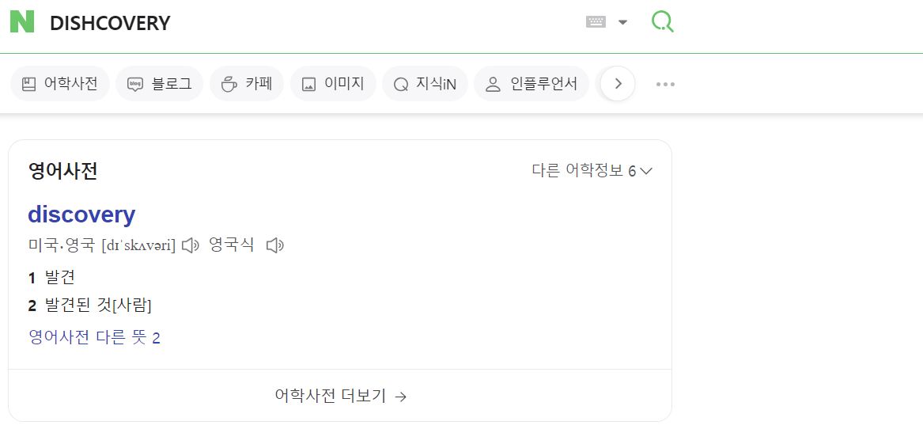
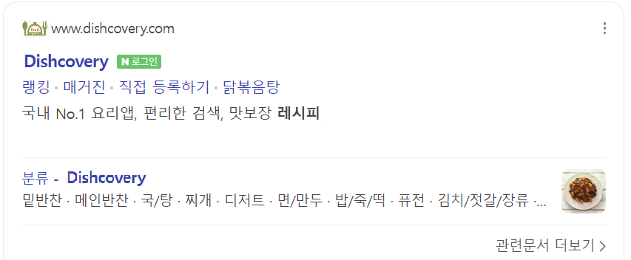

IMPLEMENT

Slide 35
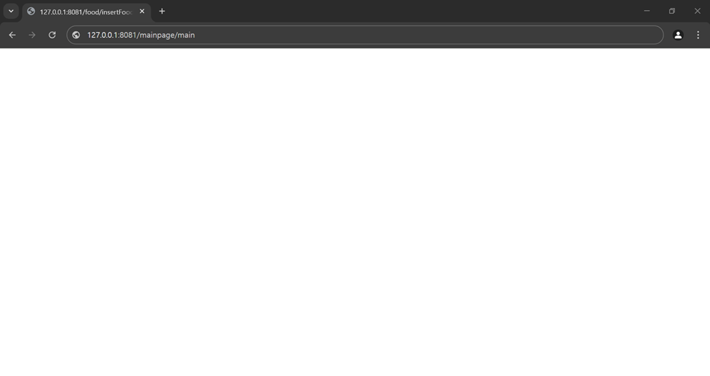
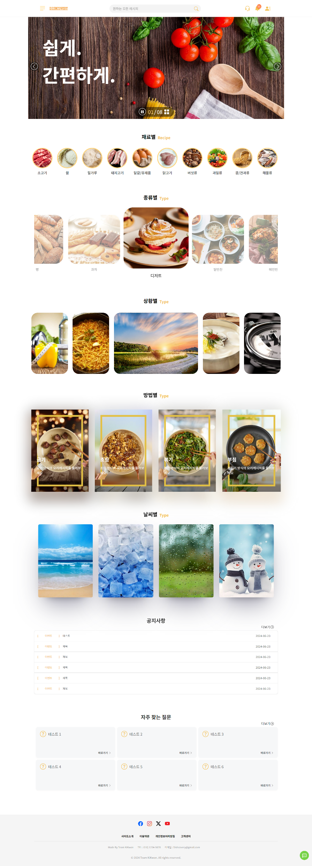





IMPLEMENT
기능 구현
메인화면

Slide 36
IMPLEMENT
기능 구현
메인화면

Slide 37
IMPLEMENT
기능 구현
메인화면

Slide 38
IMPLEMENT
기능 구현
메인화면

Slide 39
IMPLEMENT
기능 구현
메인화면

Slide 40
IMPLEMENT
기능 구현
메인화면

Slide 41
IMPLEMENT
기능 구현
메인화면

Slide 42

IMPLEMENT
기능 구현
메인화면

Slide 43
IMPLEMENT
메인 기능
상단 메뉴바

Slide 44
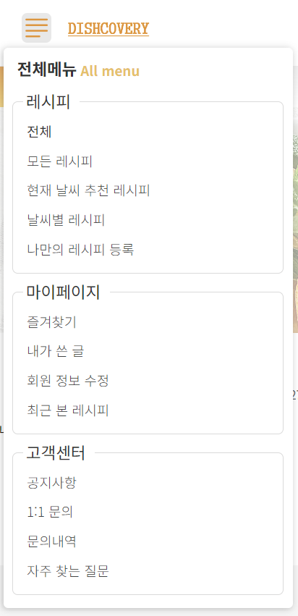
IMPLEMENT
메인 기능
상단 메뉴바
〮 전체메뉴 기능
레시피 페이지로 이동
날씨별 추천페이지로 이동
마이페이지로 이동
고객센터 페이지로 이동
〮 메인화면 이동 기능
메인화면으로 이동

Slide 45
IMPLEMENT
메인 기능
상단 메뉴바

Slide 46

IMPLEMENT
메인 기능
상단 메뉴바
〮 통합검색 기능
사이트 내의 있는 내용을 모두 검색

Slide 47
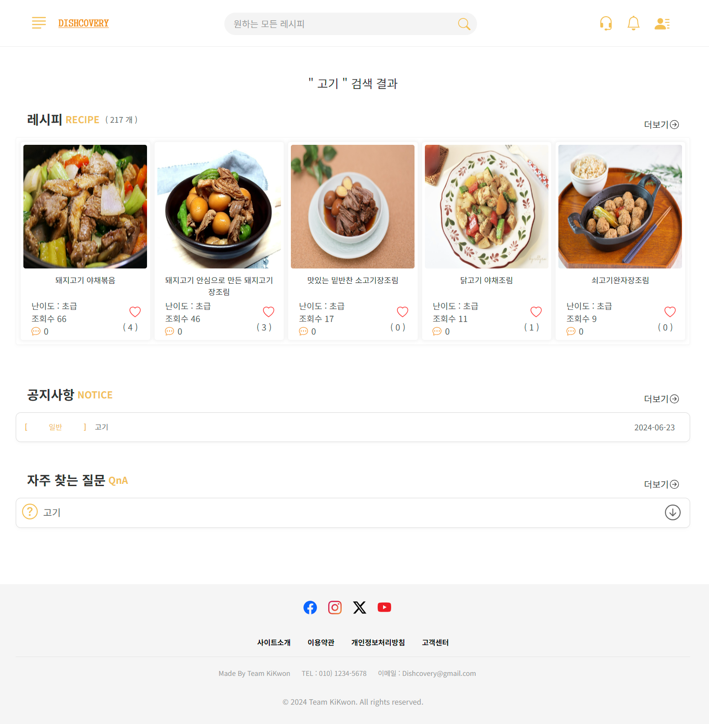
IMPLEMENT
메인 기능
상단 메뉴바
〮 통합검색 기능
사이트 내의 있는 내용을 모두 검색

Slide 48
IMPLEMENT
메인 기능
상단 메뉴바

Slide 49
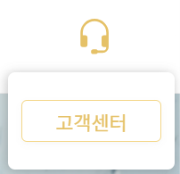
IMPLEMENT
메인 기능
상단 메뉴바
〮 고객센터 기능
고객센터 페이지로 이동

Slide 50
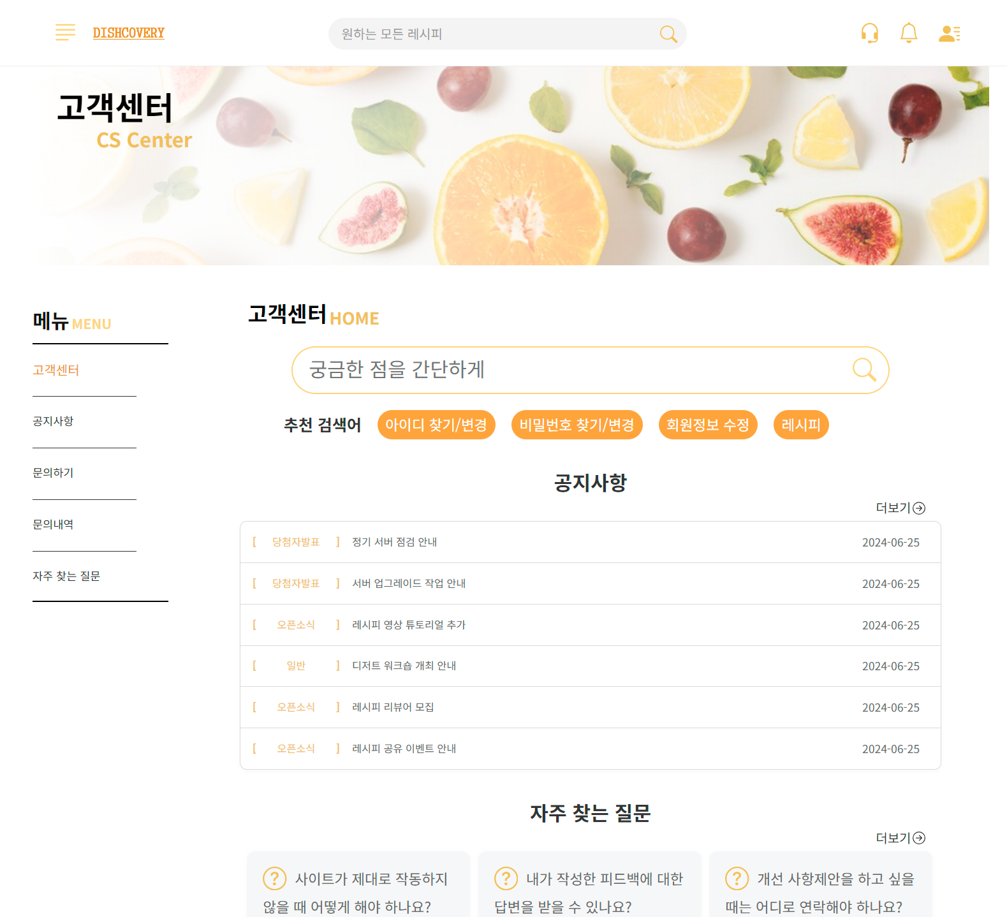
IMPLEMENT
메인 기능
상단 메뉴바
〮 고객센터 페이지
고객센터 페이지
공지사항 페이지
자주 찾는 질문 페이지
(더보기 시 상세페이지 이동)

Slide 51
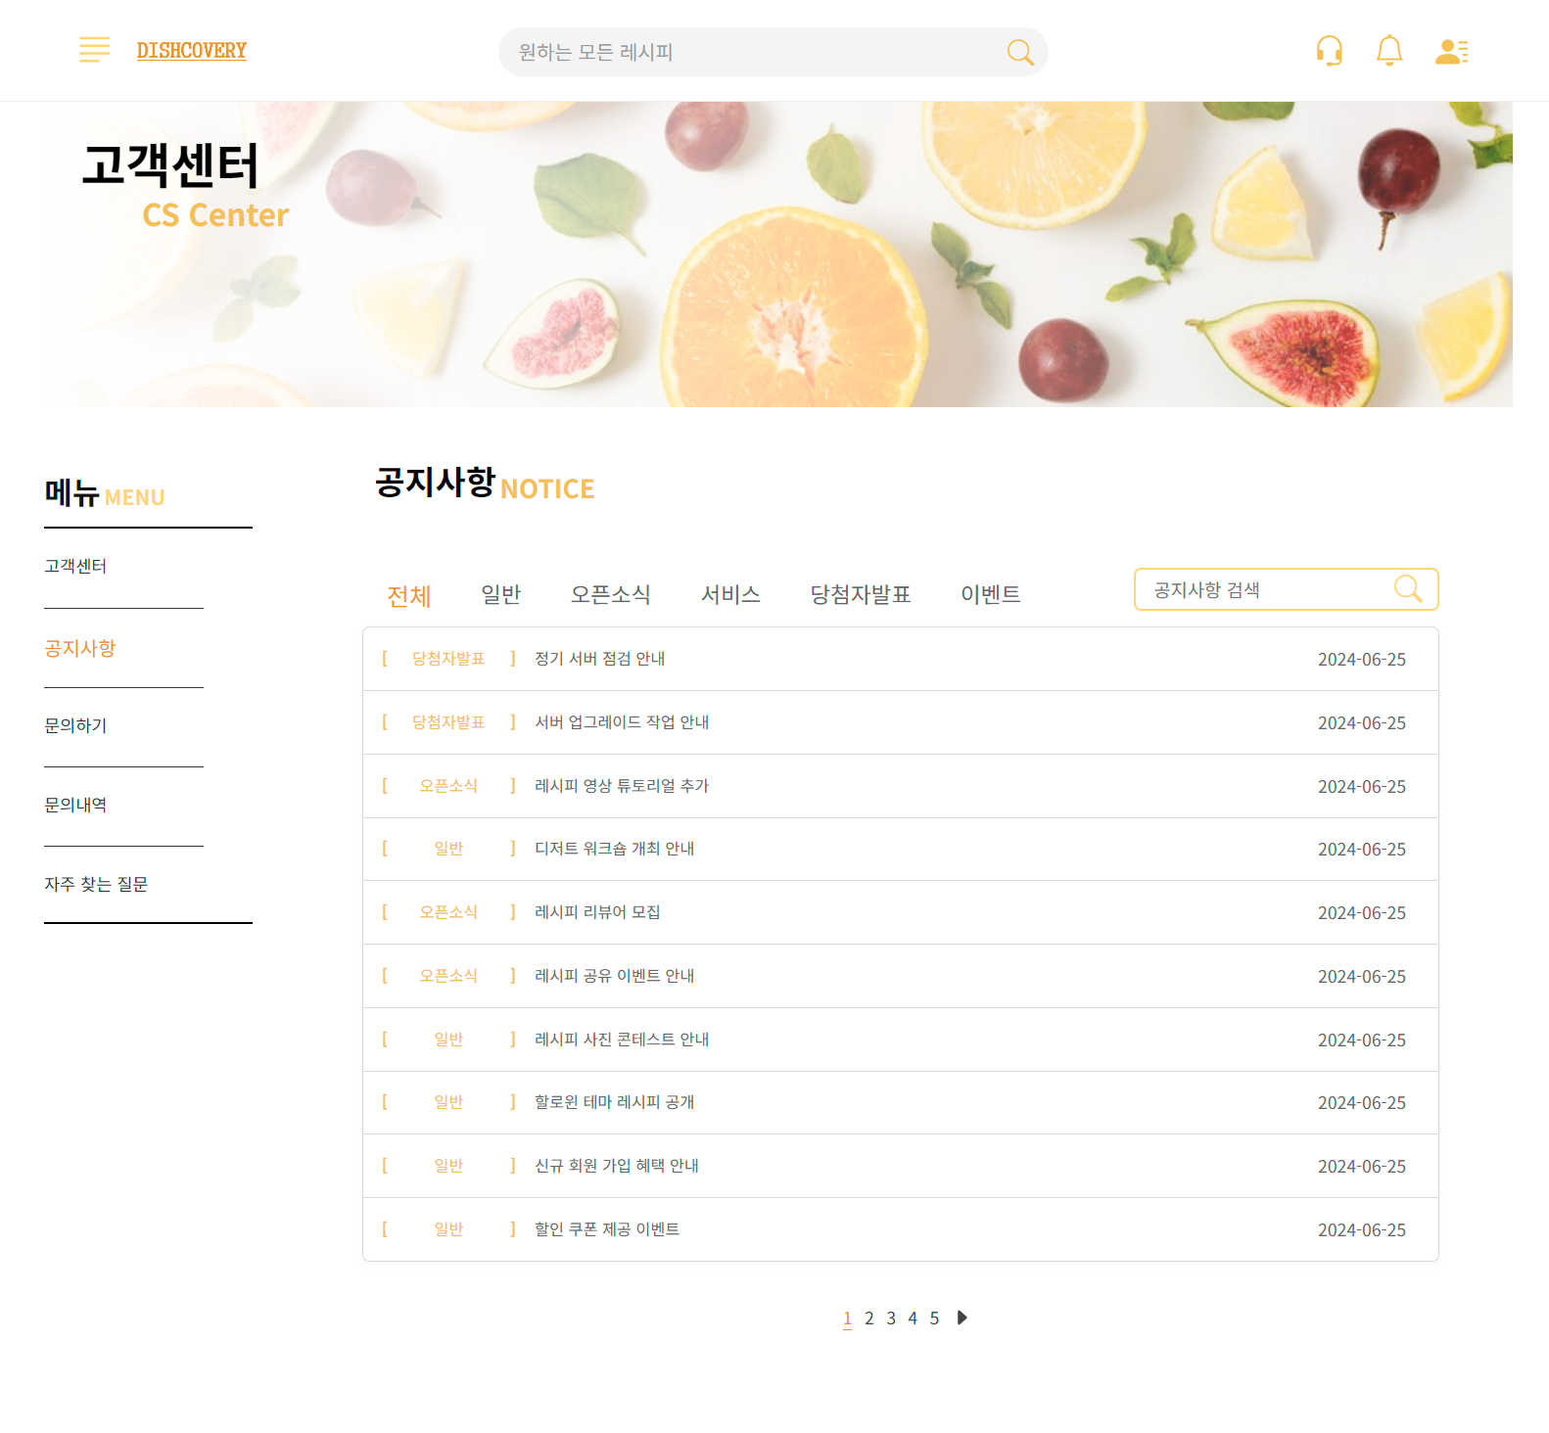
IMPLEMENT
메인 기능
상단 메뉴바
〮 공지사항 페이지
메뉴 트레이로 사용자가 원하는 페이지 이동 가능
상단 공지사항 종류별 탭 분류
검색 기능
글쓰기 기능(관리자 권한 필요)

Slide 52
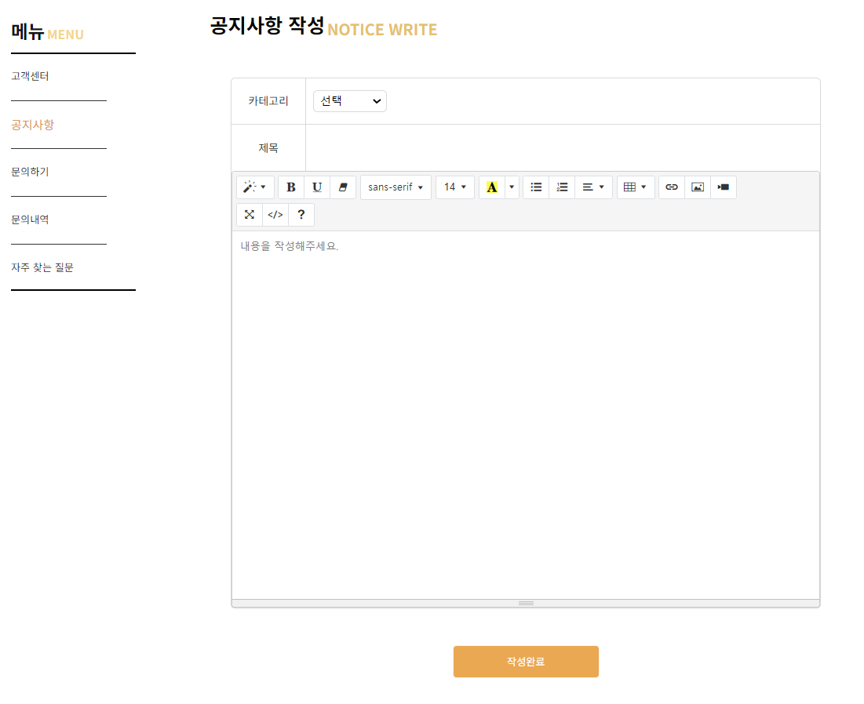
IMPLEMENT
메인 기능
상단 메뉴바
〮 공지사항 작성 페이지
메뉴 트레이로 사용자가 원하는 페이지 이동 가능
카테고리 설정
제목 입력 칸
내용 입력 칸
작성완료 버튼

Slide 53
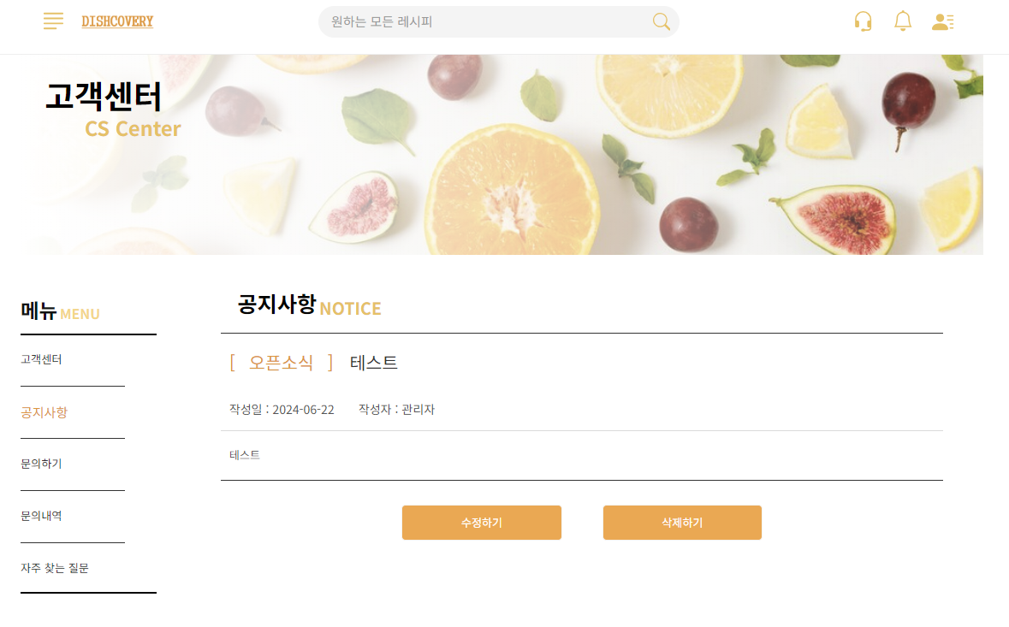
IMPLEMENT
메인 기능
상단 메뉴바
〮 공지사항 상세 페이지
메뉴 트레이로 사용자가 원하는 페이지 이동 가능
수정 및 삭제 기능

Slide 54
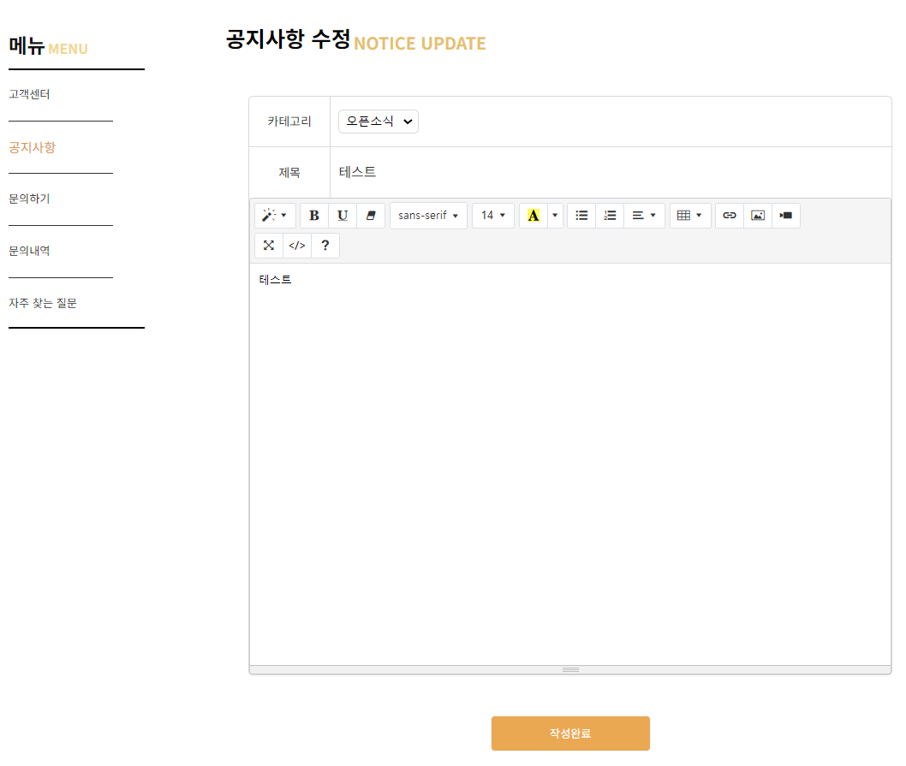
IMPLEMENT
메인 기능
상단 메뉴바
〮 공지사항 수정 페이지
메뉴 트레이로 사용자가 원하는 페이지 이동 가능
카테고리 설정
제목 입력 칸
내용 입력 칸
작성완료 버튼

Slide 55
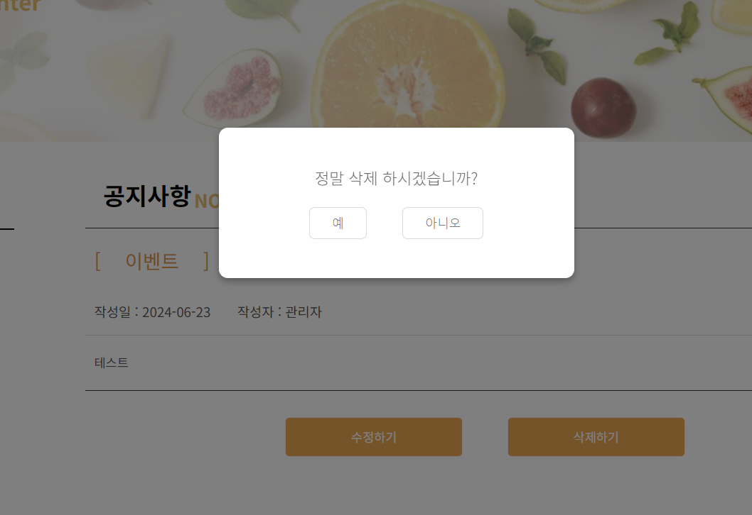
IMPLEMENT
메인 기능
상단 메뉴바
〮 공지사항 삭제 기능
공지사항 삭제 확인 팝업

Slide 56
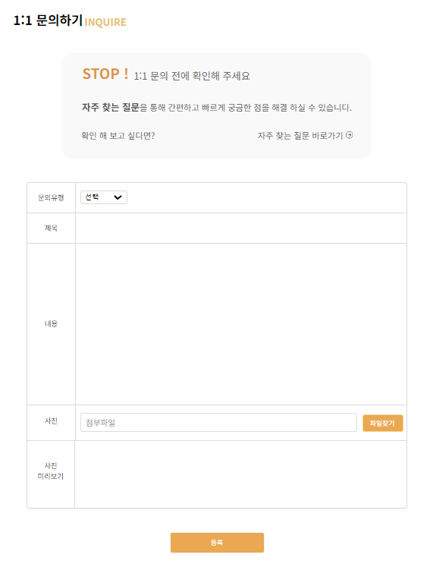
IMPLEMENT
메인 기능
상단 메뉴바
〮 문의하기 페이지
메뉴 트레이로 사용자가 원하는 페이지 이동 가능
카테고리 설정
제목 입력 칸
내용 입력 칸
사진 업로드 및 미리보기
등록 버튼

Slide 57
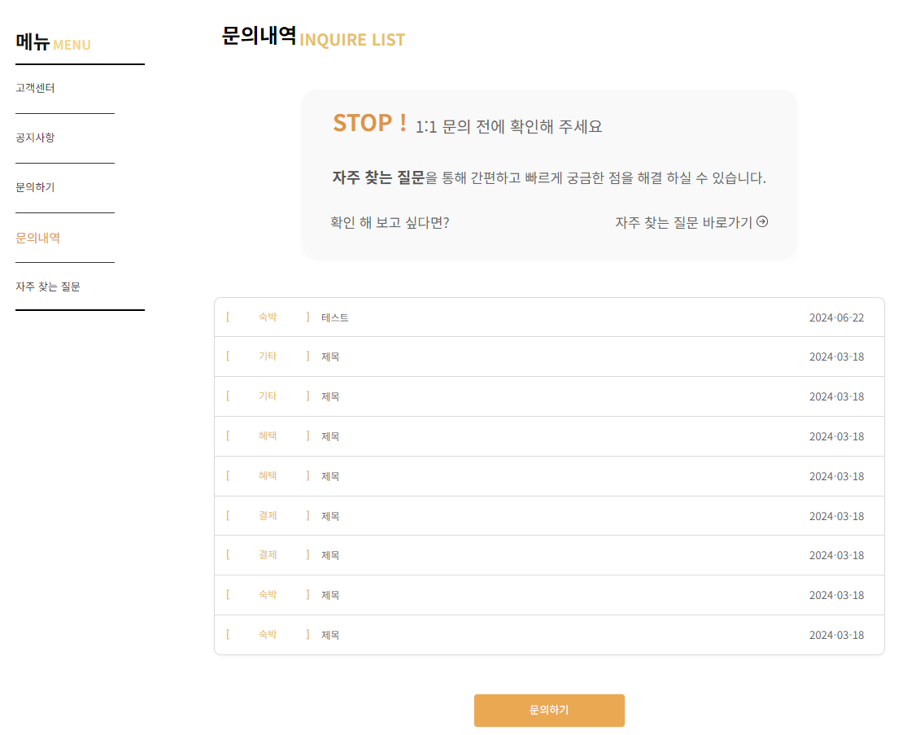
IMPLEMENT
메인 기능
상단 메뉴바
〮 문의내역 페이지
메뉴 트레이로 사용자가 원하는 페이지 이동 가능
문의내역 목록
문의하기 버튼

Slide 58
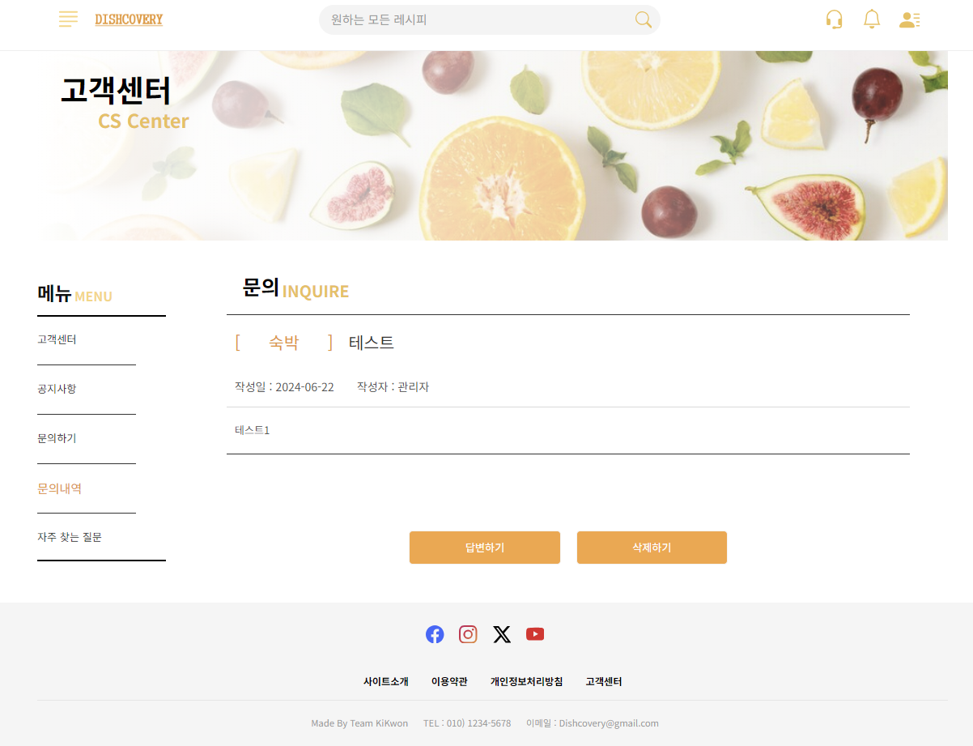
IMPLEMENT
메인 기능
상단 메뉴바
〮 문의내역 페이지
메뉴 트레이로 사용자가 원하는 페이지 이동 가능
문의 내용
답변하기 버튼
삭제하기 버튼

Slide 59
IMPLEMENT
메인 기능
상단 메뉴바
〮 문의내역 페이지
메뉴 트레이로 사용자가 원하는 페이지 이동 가능
문의 내용
답변하기 버튼
삭제하기 버튼

Slide 60
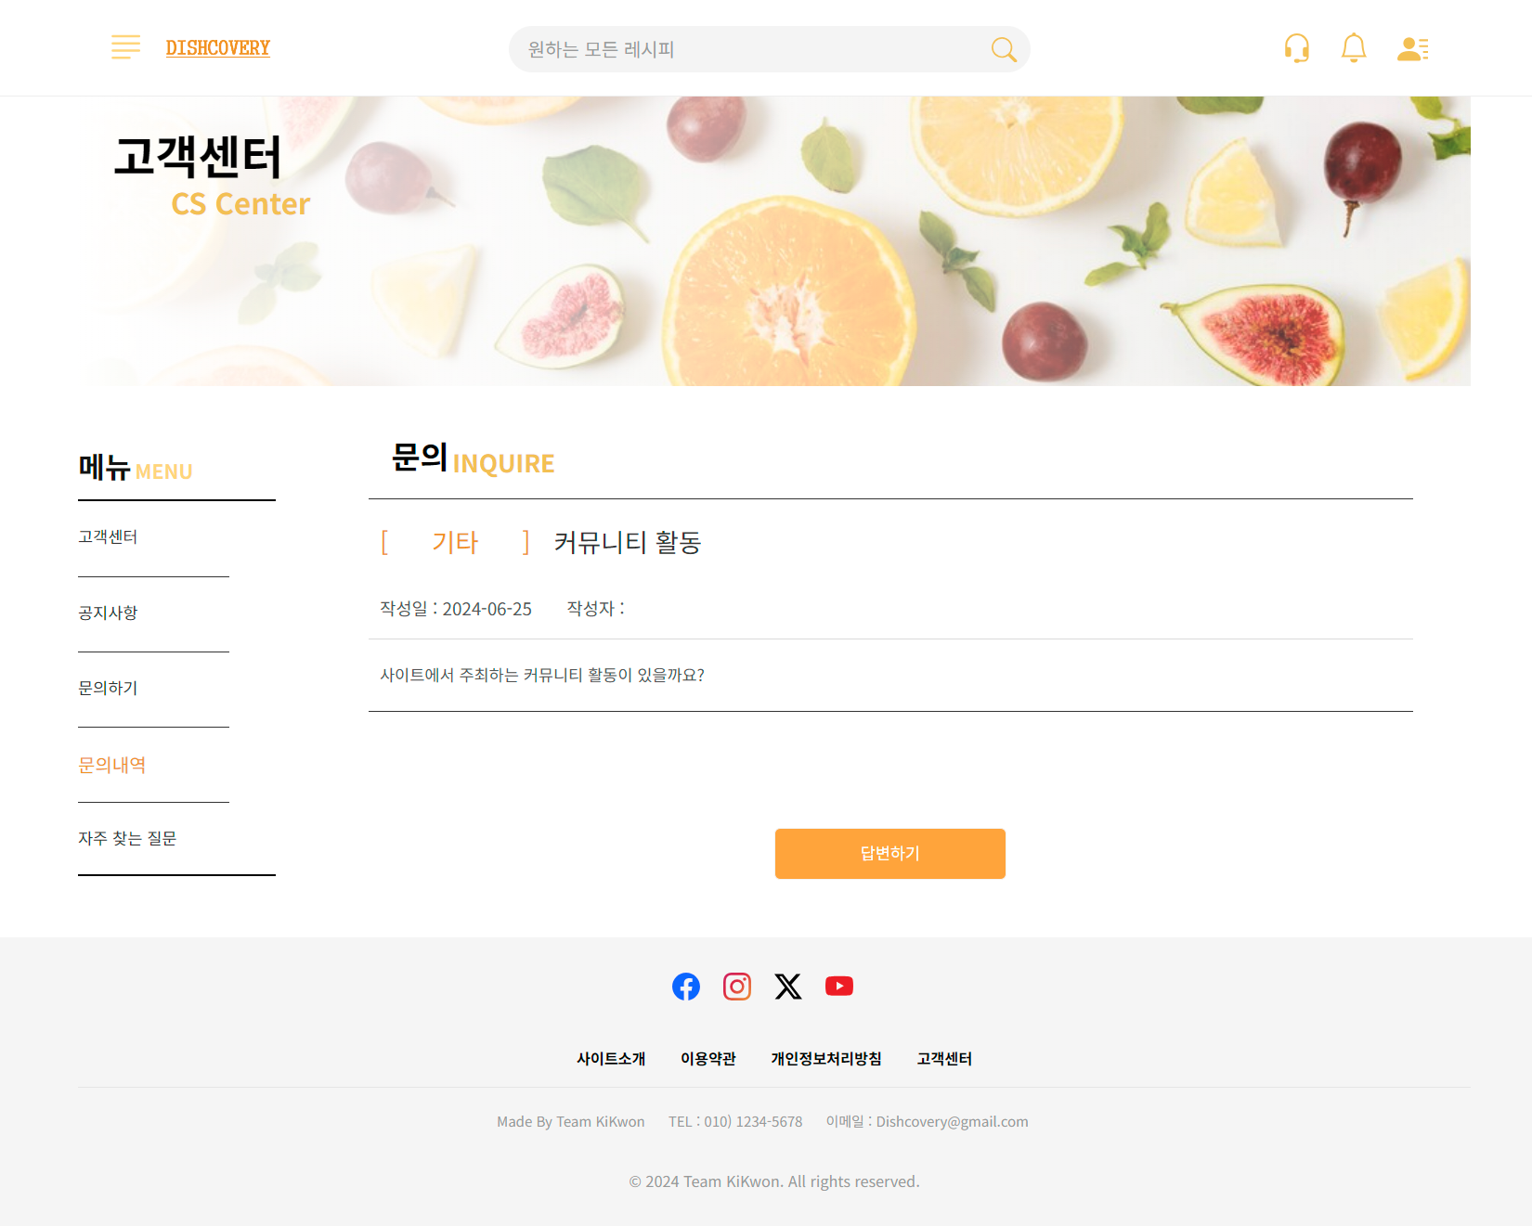
IMPLEMENT
메인 기능
상단 메뉴바
〮 문의내역 답변
메뉴 트레이로 사용자가 원하는 페이지 이동 가능
답변 내용
사진 업로드 및 미리보기 기능
등록 버튼

Slide 61
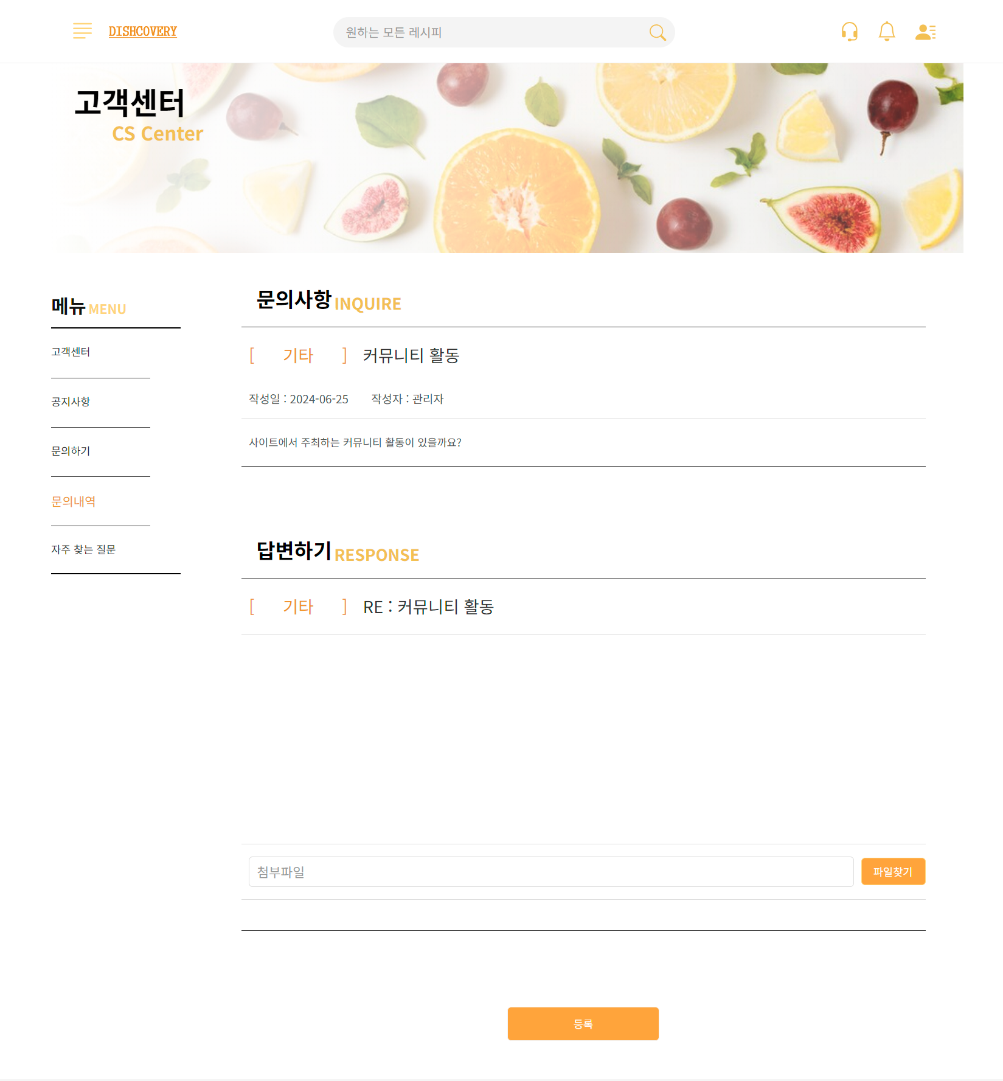
IMPLEMENT
메인 기능
상단 메뉴바
〮 문의내역 답변
메뉴 트레이로 사용자가 원하는 페이지 이동 가능
답변 내용
사진 업로드 및 미리보기 기능
등록 버튼

Slide 62

IMPLEMENT
메인 기능
상단 메뉴바
〮 문의내역 답변
메뉴 트레이로 사용자가 원하는 페이지 이동 가능
답변 내용
사진 업로드 및 미리보기 기능
등록 버튼

Slide 63
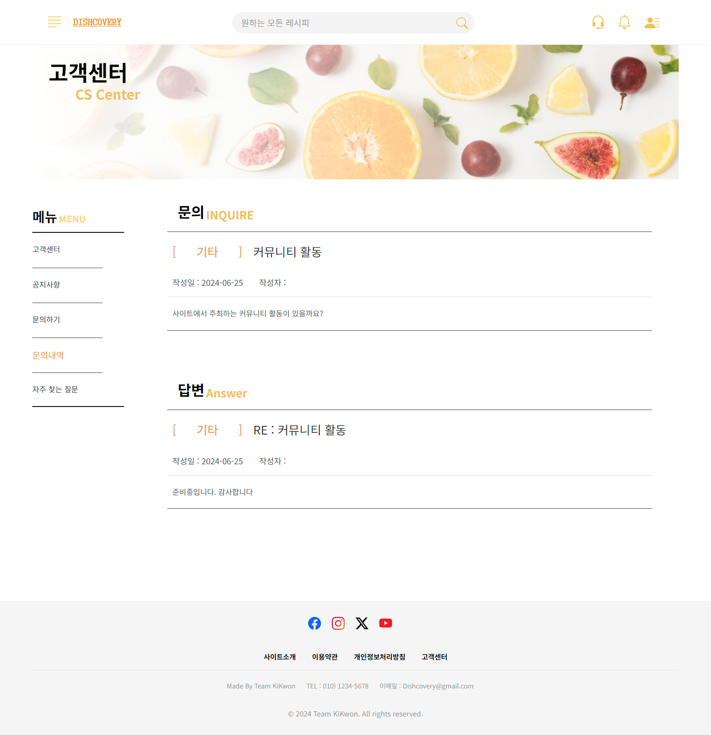
IMPLEMENT
메인 기능
상단 메뉴바
〮 문의내역 답변
메뉴 트레이로 사용자가 원하는 페이지 이동 가능
답변 내용
사진 업로드 및 미리보기 기능
등록 버튼

Slide 64
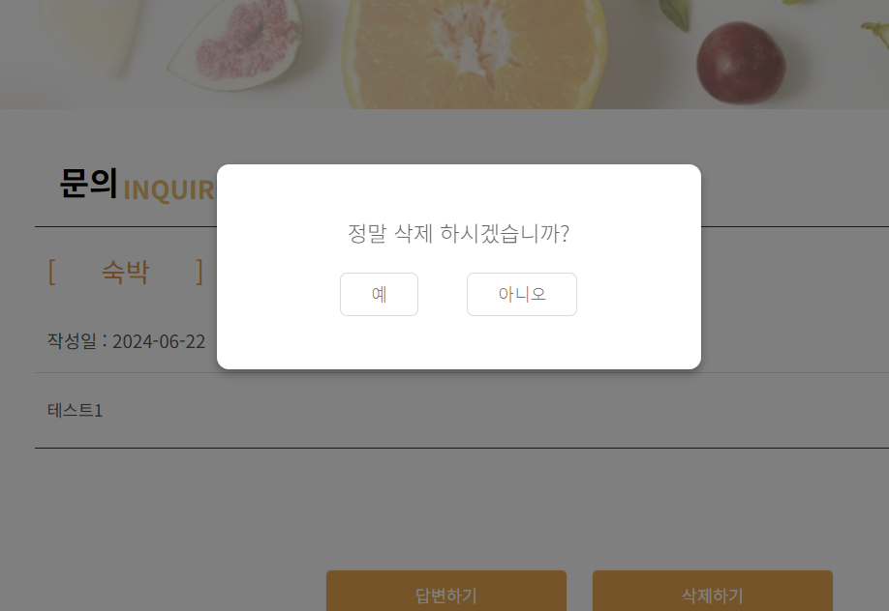
IMPLEMENT
메인 기능
상단 메뉴바
〮 문의내역 삭제
메뉴 트레이로 사용자가 원하는 페이지 이동 가능
답변 내용
사진 업로드 및 미리보기 기능
등록 버튼

Slide 65
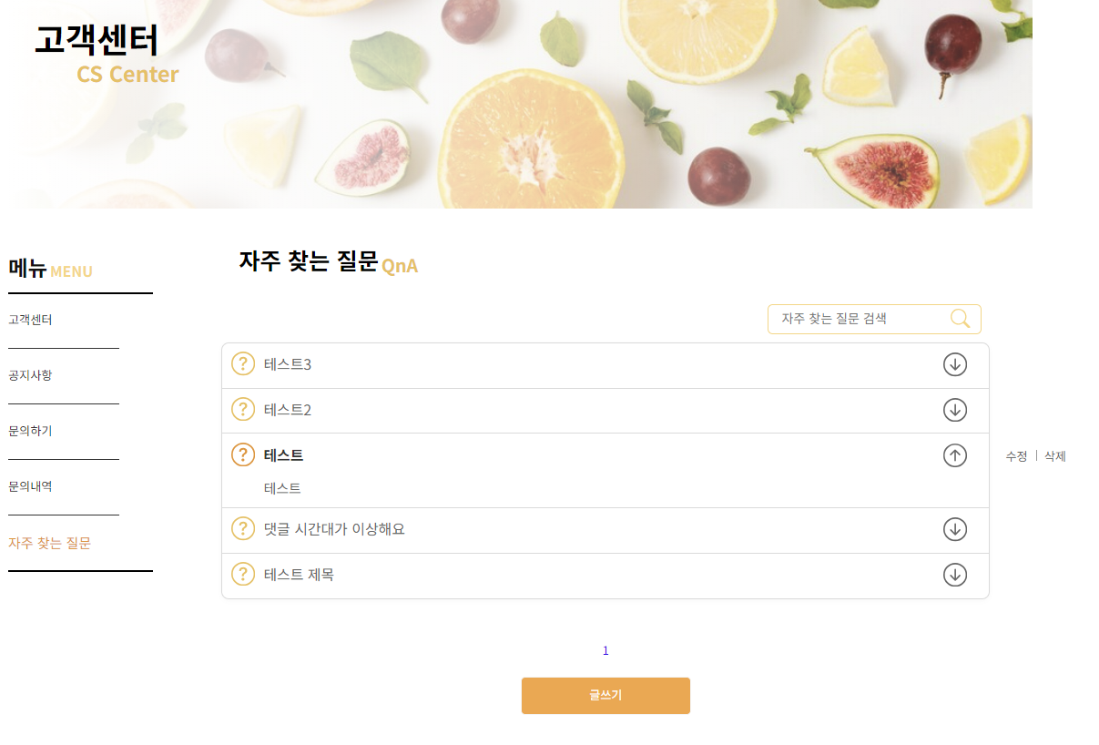
IMPLEMENT
메인 기능
상단 메뉴바
〮 자주 찾는 질문
메뉴 트레이로 사용자가 원하는 페이지 이동 가능
질문 내용
수정/삭제 기능
글쓰기 버튼

Slide 66
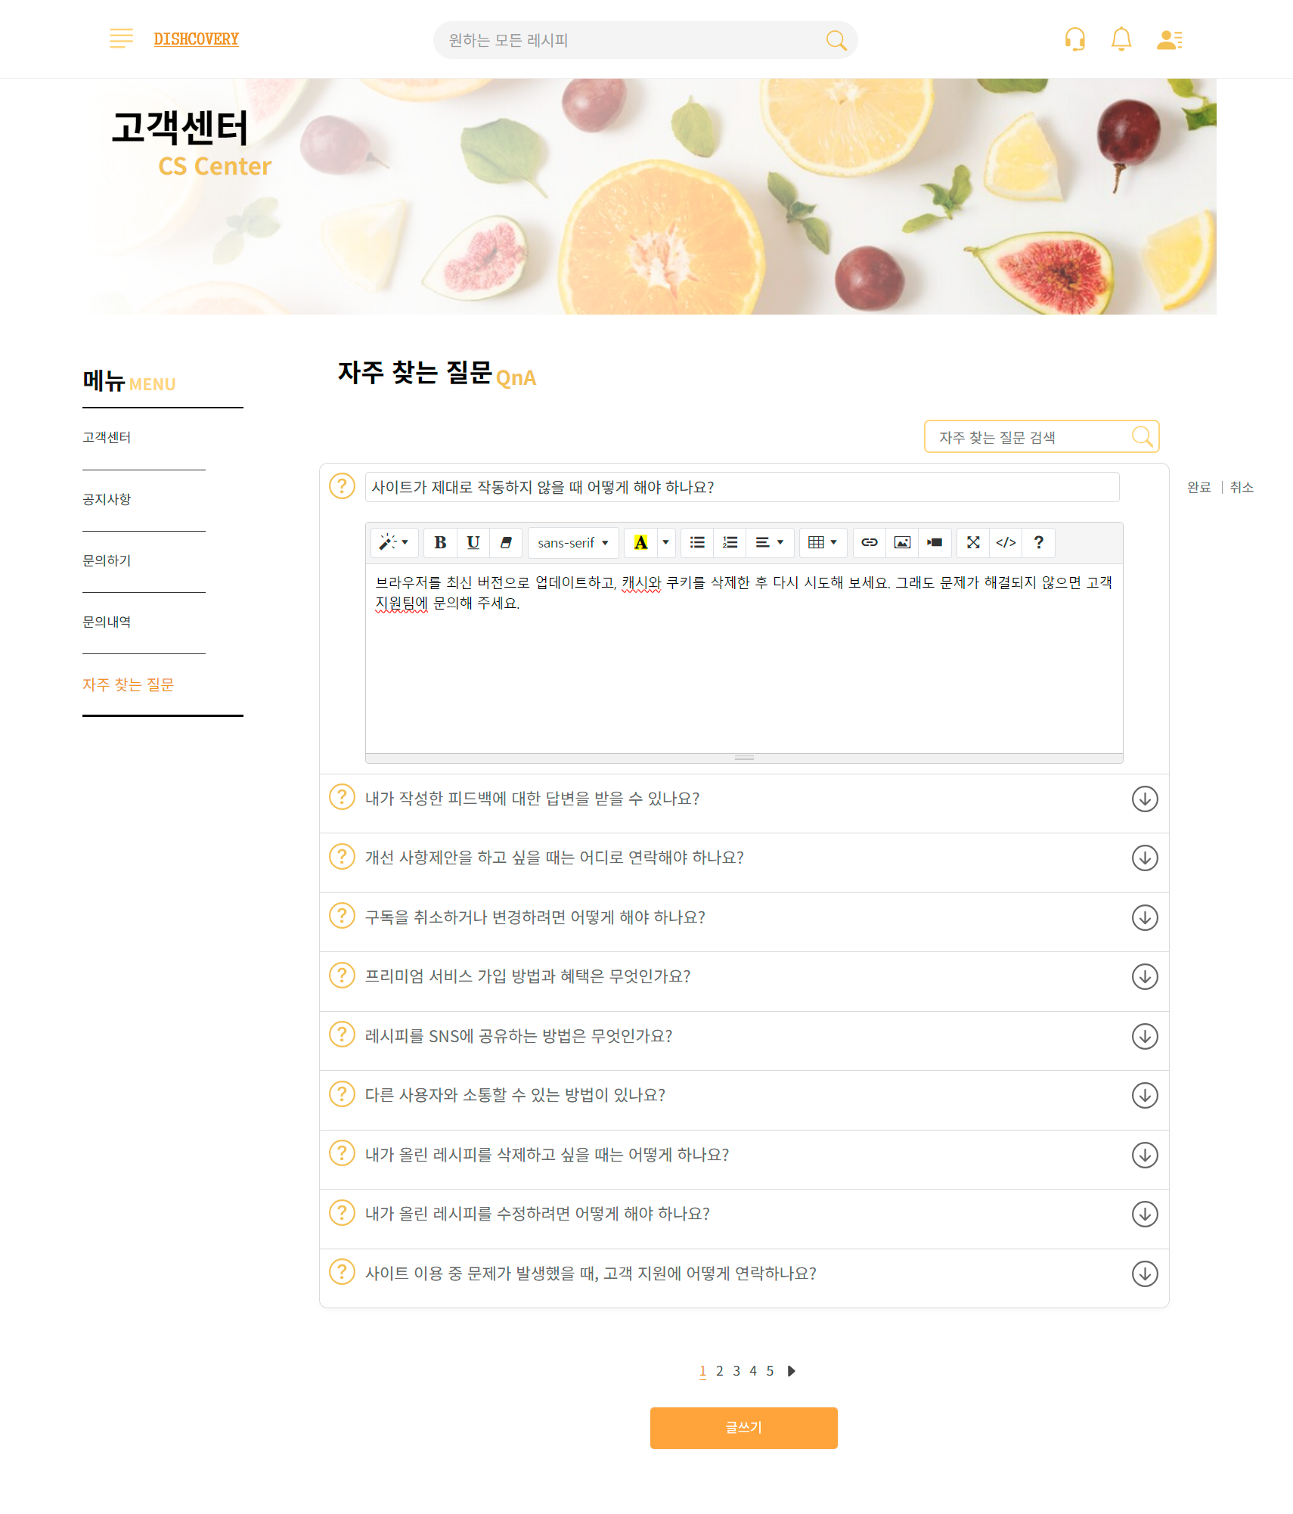
IMPLEMENT
메인 기능
상단 메뉴바
〮 자주 찾는 질문 수정
메뉴 트레이로 사용자가 원하는 페이지 이동 가능
질문 제목 입력
질문 내용 입력
수정 완료/삭제 기능
글쓰기 버튼

Slide 67
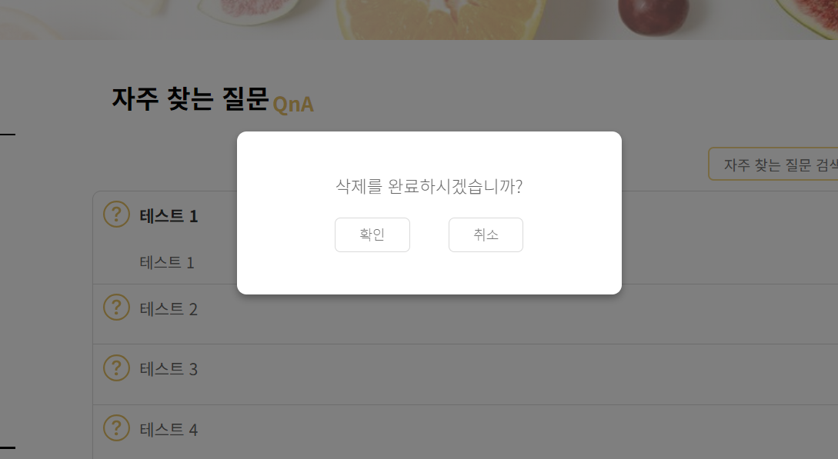
IMPLEMENT
메인 기능
상단 메뉴바
〮 자주 찾는 질문 삭제
메뉴 트레이로 사용자가 원하는 페이지 이동 가능
삭제 확인 팝업

Slide 68
IMPLEMENT
메인 기능
상단 메뉴바

Slide 69
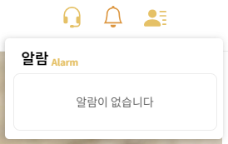
IMPLEMENT
메인 기능
상단 메뉴바
〮 알림 기능(알람 없는 경우)
알림이 없습니다 출력

Slide 70
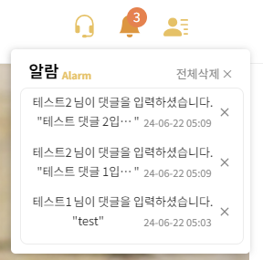
IMPLEMENT
메인 기능
상단 메뉴바
〮 알림 기능(존재 시)
자신의 게시글에 다른사람이 댓글 입력 시 실시간 알림
알림 클릭 시 해당 댓글이 달린 페이지 이동
삭제 버튼 및 전체삭제 기능

Slide 71
IMPLEMENT
메인 기능
상단 메뉴바

Slide 72
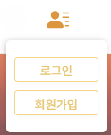
IMPLEMENT
메인 기능
상단 메뉴바
〮 회원 기능
로그인 페이지로 이동
회원가입 페이지로 이동

Slide 73
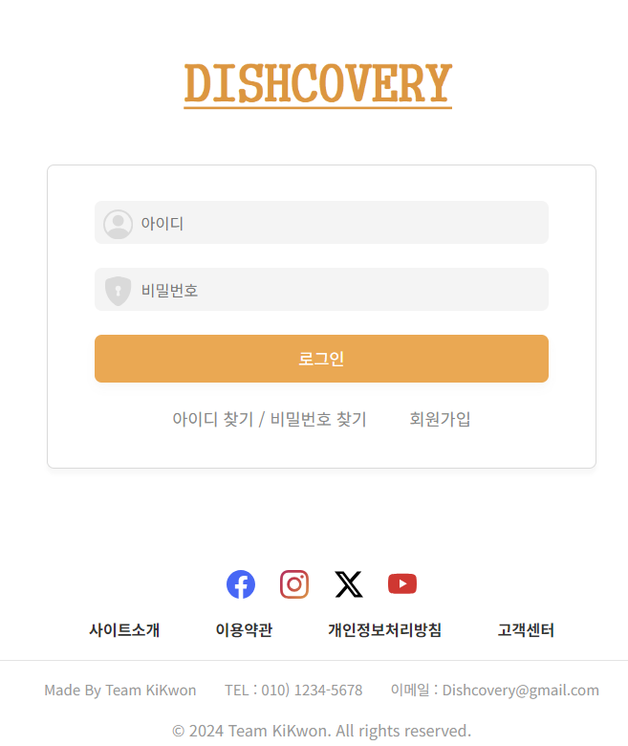
IMPLEMENT
메인 기능
상단 메뉴바
〮 로그인 페이지
아이디 입력
패스워드 입력
ID/PW찾기 및 회원가입 기능
(클릭 시 상세페이지 이동)

Slide 74
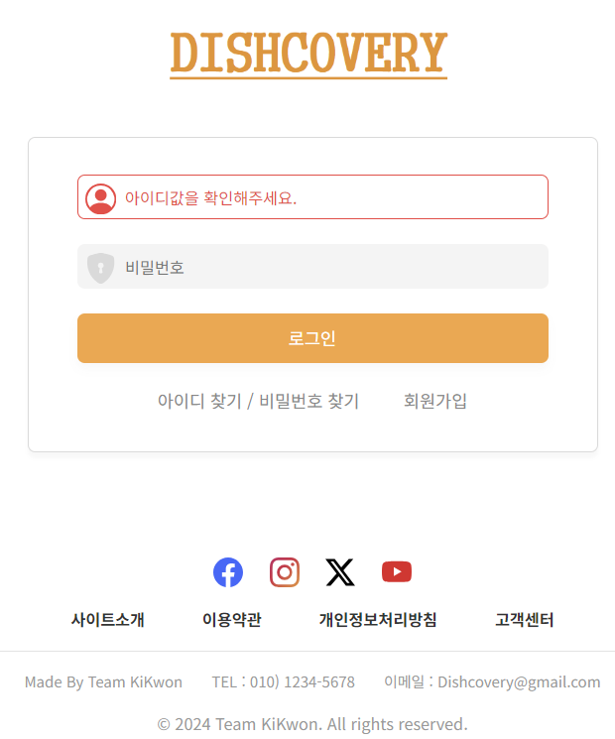
IMPLEMENT
메인 기능
상단 메뉴바
〮 로그인 페이지
ID 값 확인 문구 출력
ID/PW찾기 및 회원가입 기능
(클릭 시 상세페이지 이동)

Slide 75
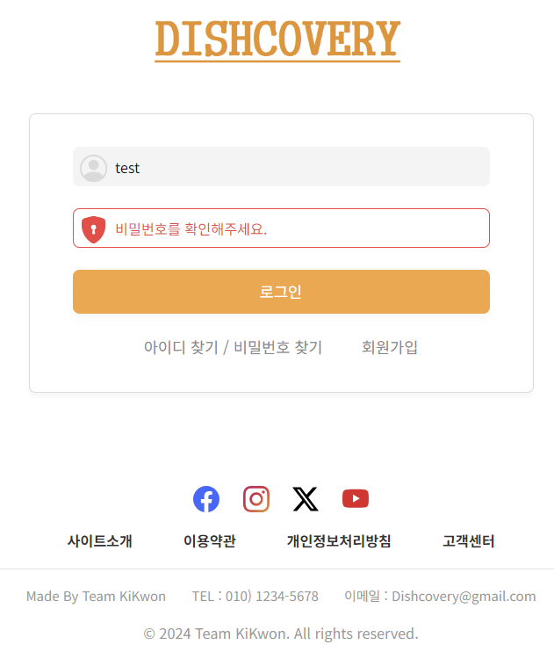
IMPLEMENT
메인 기능
상단 메뉴바
〮 로그인 페이지
PW 값 확인 문구 출력
ID/PW찾기 및 회원가입 기능
(클릭 시 상세페이지 이동)

Slide 76
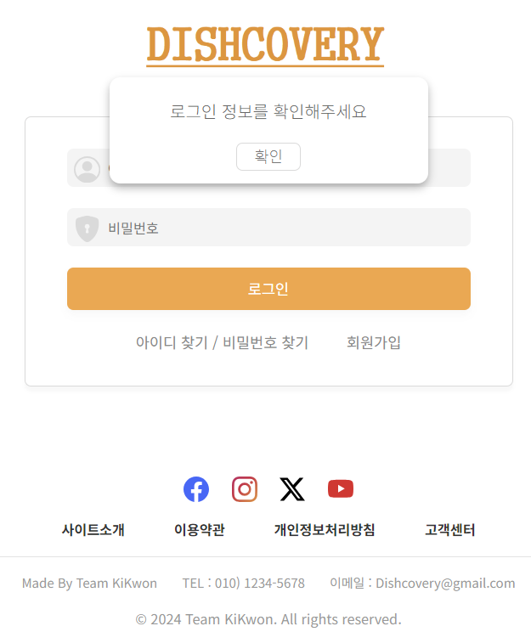
IMPLEMENT
메인 기능
상단 메뉴바
〮 로그인 페이지
로그인 정보 불일치 시 확인 문구 출력
ID/PW찾기 및 회원가입 기능
(클릭 시 상세페이지 이동)

Slide 77
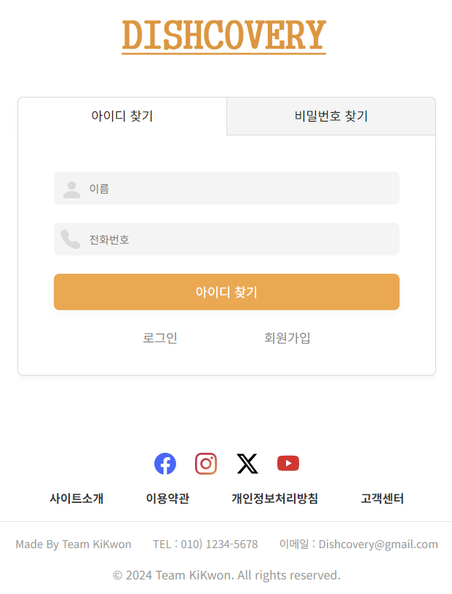
IMPLEMENT
메인 기능
상단 메뉴바
〮 ID찾기 페이지
이름 입력
전화번호 입력
로그인 및 회원가입 기능
(클릭 시 상세페이지 이동)

Slide 78
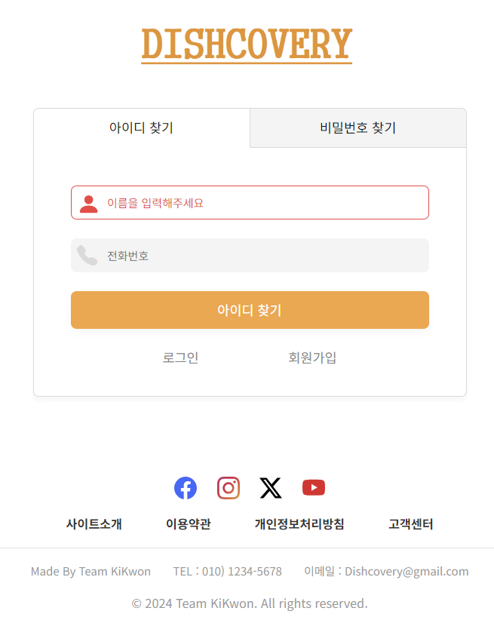
IMPLEMENT
메인 기능
상단 메뉴바
〮 ID찾기 페이지
이름 입력 칸 확인 문구 출력
로그인 및 회원가입 기능
(클릭 시 상세페이지 이동)

Slide 79
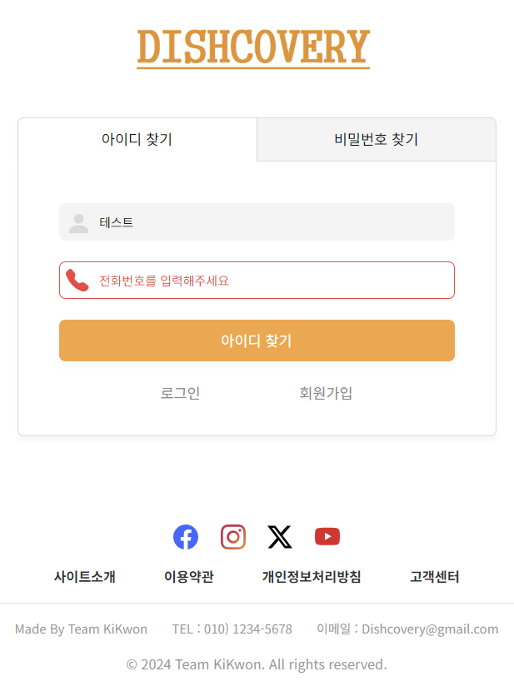
IMPLEMENT
메인 기능
상단 메뉴바
〮 ID찾기 페이지
전화번호 입력 칸 확인 문구 출력
로그인 및 회원가입 기능
(클릭 시 상세페이지 이동)

Slide 80
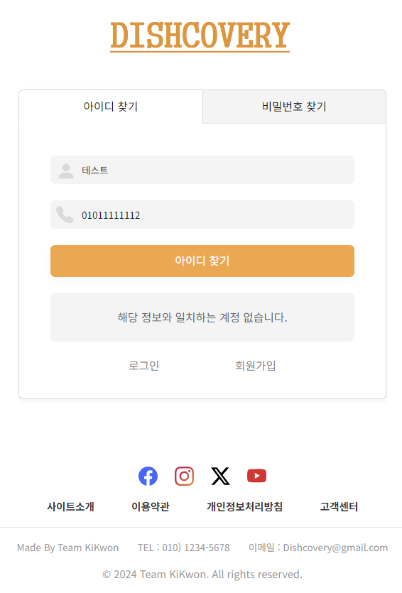
IMPLEMENT
메인 기능
상단 메뉴바
〮 ID찾기 페이지
회원정보 불일치 시 오류 문구 출력
로그인 및 회원가입 기능
(클릭 시 상세페이지 이동)

Slide 81
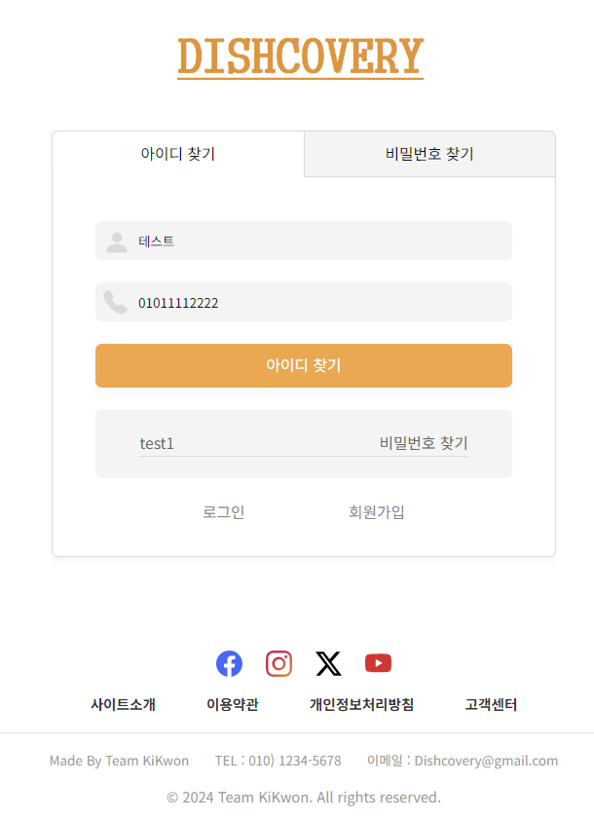
IMPLEMENT
메인 기능
상단 메뉴바
〮 ID찾기 페이지
회원정보 일치 시 해당 ID 출력
PW찾기 클릭 시 해당 페이지 이동
로그인 및 회원가입 기능
(클릭 시 상세페이지 이동)

Slide 82
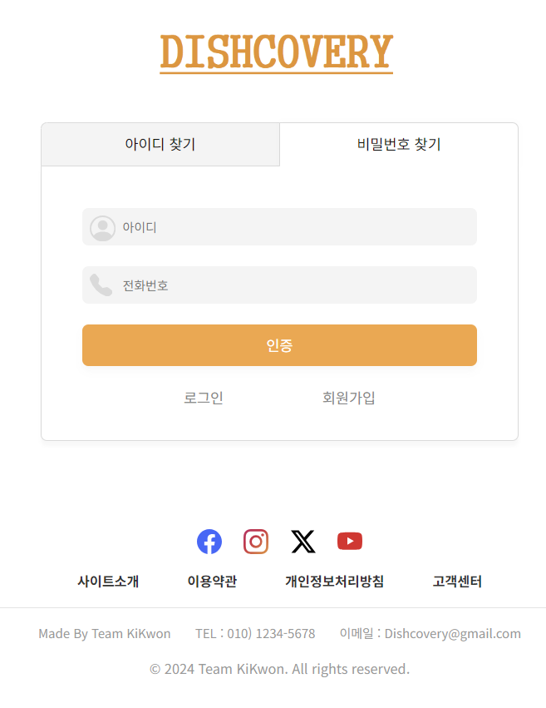
IMPLEMENT
메인 기능
상단 메뉴바
〮 PW찾기 페이지
아이디 입력
전화번호 입력
로그인 및 회원가입 기능
(클릭 시 상세페이지 이동)

Slide 83
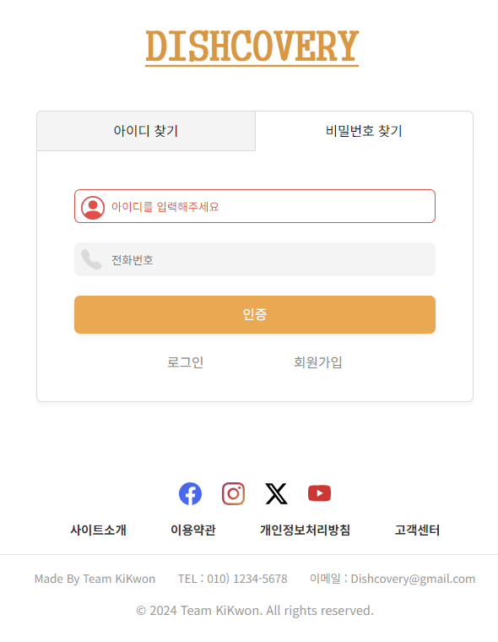
IMPLEMENT
메인 기능
상단 메뉴바
〮 PW찾기 페이지
ID 입력 칸 확인 문구 출력
로그인 및 회원가입 기능
(클릭 시 상세페이지 이동)

Slide 84
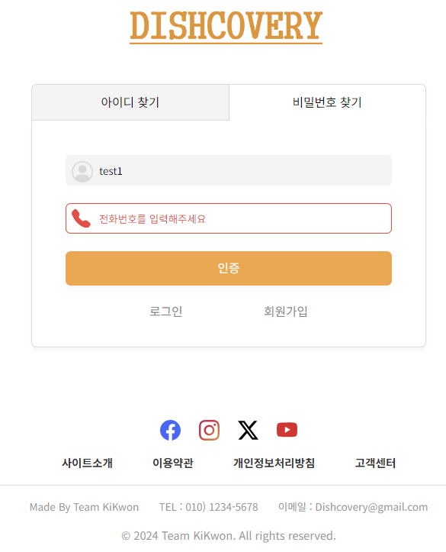
IMPLEMENT
메인 기능
상단 메뉴바
〮 PW찾기 페이지
전화번호 입력 칸 확인 문구 출력
로그인 및 회원가입 기능
(클릭 시 상세페이지 이동)

Slide 85
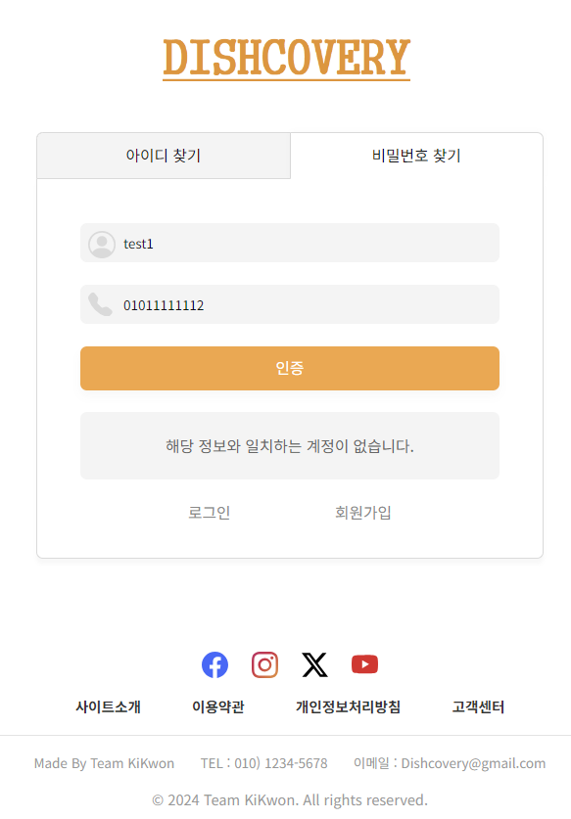
IMPLEMENT
메인 기능
상단 메뉴바
〮 PW찾기 페이지
회원정보 불일치 시 오류 문구 출력
로그인 및 회원가입 기능
(클릭 시 상세페이지 이동)

Slide 86

IMPLEMENT
메인 기능
상단 메뉴바
〮 PW찾기 페이지
회원정보 일치 시
로그인 및 회원가입 기능
(클릭 시 상세페이지 이동)

Slide 87

IMPLEMENT
메인 기능
상단 메뉴바
〮 PW변경 페이지
변경 할 비밀번호 입력 칸
변경 할 비밀번호 재입력 칸
로그인 및 회원가입 기능
(클릭 시 상세페이지 이동)

Slide 88

IMPLEMENT
메인 기능
상단 메뉴바
〮 회원가입 페이지
아이디 입력
비밀번호 입력 및 확인
이름 입력
전화번호 및 성별 입력
ID/PW찾기 및 로그인
(클릭 시 상세페이지 이동)

Slide 89

IMPLEMENT
메인 기능
상단 메뉴바
〮 회원가입 페이지
아이디 입력 칸 확인 문구
ID/PW찾기 및 로그인
(클릭 시 상세페이지 이동)

Slide 90

IMPLEMENT
메인 기능
상단 메뉴바
〮 회원가입 페이지
아이디 입력 중복 확인 기능
ID/PW찾기 및 로그인
(클릭 시 상세페이지 이동)

Slide 91

IMPLEMENT
메인 기능
상단 메뉴바
〮 회원가입 페이지
아이디 입력 칸 확인 문구
ID/PW찾기 및 로그인
(클릭 시 상세페이지 이동)

Slide 92

IMPLEMENT
메인 기능
상단 메뉴바
〮 회원 기능
로그인 완료 시 메인 페이지로 이동

Slide 93
IMPLEMENT
메인 기능
상단 메뉴바
〮 마이페이지 기능
마이페이지 버튼 클릭 시 상세 페이지 이동

Slide 94

IMPLEMENT
메인 기능
상단 메뉴바
〮 마이페이지 > 즐겨찾기
즐겨찾기 한 레시피 목록 조회
즐겨찾기 한 레시피 검색 기능

Slide 95
IMPLEMENT
메인 기능
상단 메뉴바
〮 마이페이지 > 즐겨찾기
즐겨찾기 한 레시피 목록 조회
즐겨찾기 한 레시피 검색 기능
페이지 버튼

Slide 96

IMPLEMENT
메인 기능
상단 메뉴바
〮 즐겨찾기 기능
레시피 즐겨찾기 버튼으로 즐겨찾기 페이지에서 언제든지 해당 레시피 조회가능

Slide 97

IMPLEMENT
메인 기능
상단 메뉴바
〮 즐겨찾기 기능
레시피 즐겨찾기 버튼으로 즐겨찾기 페이지에서 언제든지 해당 레시피 조회가능

Slide 98

IMPLEMENT
메인 기능
상단 메뉴바
〮 내가 쓴 글 기능
내가 작성한 레시피와 댓글 확인 기능
즐겨찾기 기능
레시피 카드 클릭 시 상세페이지 이동

Slide 99
IMPLEMENT
메인 기능
상단 메뉴바
〮 내가 쓴 글 기능
내가 작성한 레시피와 댓글 확인 기능
즐겨찾기 기능
레시피 카드 클릭 시 상세페이지 이동

Slide 100

IMPLEMENT
메인 기능
상단 메뉴바
〮 내가 쓴 글 기능
내가 작성한 레시피와 댓글 확인 기능
즐겨찾기 기능
댓글 클릭 시 해당 페이지로 이동
체크박스로 댓글 일괄 삭제 가능

Slide 101

IMPLEMENT
메인 기능
상단 메뉴바
〮 내가 쓴 글 기능
내가 작성한 레시피와 댓글 확인 기능
즐겨찾기 기능
댓글 클릭 시 해당 페이지로 이동
체크박스로 댓글 일괄 삭제 가능

Slide 102

IMPLEMENT
메인 기능
상단 메뉴바
〮 개인정보 수정 기능
비밀번호 입력 후, 개인정보 수정페이지 이동

Slide 103

IMPLEMENT
메인 기능
상단 메뉴바
〮 개인정보 수정 기능
비밀번호 입력 후, 개인정보 수정페이지 이동
불일치 시 이동 불가

Slide 104

IMPLEMENT
메인 기능
상단 메뉴바
〮 개인정보 수정 기능
수정하기 클릭시 수정 칸 활성화

Slide 105

IMPLEMENT
메인 기능
상단 메뉴바
〮 개인정보 수정 기능
수정 후 수정완료시, 서버 반영

Slide 106

IMPLEMENT
메인 기능
상단 메뉴바
〮 개인정보 수정 기능
수정 결과 이미지

Slide 107

IMPLEMENT
메인 기능
상단 메뉴바
〮 개인정보 수정 기능
비밀번호 입력 후, 개인정보 수정페이지 이동
일치 시 개인정보 수정 페이지 이동
개인정보 수정칸, 비밀 번호 변경 버튼
회원 탈퇴 기능

Slide 108

IMPLEMENT
메인 기능
상단 메뉴바
〮 개인정보 수정 기능
비밀번호 입력 후, 개인정보 수정페이지 이동
일치 시 개인정보 수정 페이지 이동
개인정보 수정칸, 비밀 번호 변경 버튼
회원 탈퇴 기능

Slide 109
IMPLEMENT
메인 기능
상단 메뉴바
〮 개인정보 수정 기능
비밀번호 입력 후, 개인정보 수정페이지 이동
일치 시 개인정보 수정 페이지 이동
개인정보 수정칸, 비밀 번호 변경 버튼
회원 탈퇴 기능

Slide 110
IMPLEMENT
메인 기능
상단 메뉴바

Slide 111

IMPLEMENT
메인 기능
상단 메뉴바

Slide 112
IMPLEMENT
메인 기능
상단 메뉴바

Slide 113
IMPLEMENT
메인 기능
메인 페이지 배너

Slide 114

IMPLEMENT
메인 기능
메인 페이지 배너
〮 메인 페이지 배너 기능
배너 자동 전환 재생/일시정지 기능
배너 항목 전체보기 기능
배너 직접 전환 버튼 (클릭 시 해당 페이지 이동)

Slide 115

IMPLEMENT
메인 기능
메인 페이지 배너
〮 배너 항목 전체보기 기능
배너 클릭 시 해당 페이지 이동
배너 닫기 버튼

Slide 116
IMPLEMENT
메인 기능
메인 페이지 배너

Slide 117
IMPLEMENT
메인 기능
메인 페이지 배너

Slide 118

IMPLEMENT
메인 기능
재료 별 음식 레시피

Slide 119
IMPLEMENT
메인 기능
재료 별 음식 레시피

Slide 120

IMPLEMENT
메인 기능
재료 별 음식 레시피
〮 음식 레시피 정보 제공 기능
레시피 카테고리 탭 / 전체 메뉴탭
현재 보고있는 레시피의 테마 / 레시피 개수
레시피 검색창
각 레시피별 난이도, 조회수, 즐겨찾기, 즐겨찾기 수
페이징 버튼
최근 본 레시피

Slide 121
IMPLEMENT
메인 기능
재료 별 음식 레시피
〮 음식 레시피 정보 제공 기능
레시피 카테고리 탭 / 전체 메뉴탭
현재 보고있는 레시피의 테마 / 레시피 개수
레시피 검색창
각 레시피별 난이도, 조회수, 즐겨찾기, 즐겨찾기 수
페이징 버튼
최근 본 레시피

Slide 122

IMPLEMENT
메인 기능
재료 별 음식 레시피
〮 음식 레시피 상세 정보
레시피 종류별 분류
레시피 즐겨찾기 / 즐겨찾기 수
레시피 정보 출력
수정하기 / 삭제하기 기능
댓글, 대댓글 작성 / 수정 / 삭제 기능

Slide 123
IMPLEMENT
메인 기능
재료 별 음식 레시피
〮 음식 레시피 상세 정보
레시피 종류별 분류
레시피 즐겨찾기 / 즐겨찾기 수
레시피 정보 출력
수정하기 / 삭제하기 기능
댓글, 대댓글 작성 / 수정 / 삭제 기능

Slide 124

IMPLEMENT
메인 기능
재료 별 음식 레시피
〮 음식 레시피 상세 정보
댓글, 대댓글 작성 기능

Slide 125

IMPLEMENT
메인 기능
재료 별 음식 레시피
〮 음식 레시피 상세 정보
댓글, 대댓글 작성 기능

Slide 126

IMPLEMENT
메인 기능
재료 별 음식 레시피
〮 음식 레시피 상세 정보
댓글, 대댓글 작성 기능

Slide 127

IMPLEMENT
메인 기능
재료 별 음식 레시피
〮 음식 레시피 상세 정보
댓글, 대댓글 수정 기능

Slide 128

IMPLEMENT
메인 기능
재료 별 음식 레시피
〮 음식 레시피 상세 정보
댓글, 대댓글 수정 기능

Slide 129

IMPLEMENT
메인 기능
재료 별 음식 레시피
〮 음식 레시피 상세 정보
댓글, 대댓글 수정 기능

Slide 130

IMPLEMENT
메인 기능
재료 별 음식 레시피
〮 음식 레시피 상세 정보
댓글, 대댓글 수정 기능

Slide 131

IMPLEMENT
메인 기능
재료 별 음식 레시피
〮 음식 레시피 상세 정보
댓글, 대댓글 삭제 기능

Slide 132

IMPLEMENT
메인 기능
재료 별 음식 레시피
〮 음식 레시피 상세 정보
댓글, 대댓글 삭제 기능

Slide 133

IMPLEMENT
메인 기능
재료 별 음식 레시피
〮 음식 레시피 상세 정보
댓글, 대댓글 삭제 기능

Slide 134

IMPLEMENT
메인 기능
재료 별 음식 레시피
〮 음식 레시피 상세 정보 수정
레시피 명 수정칸
레시피 재료, 양념 수정 칸
레시피 이미지 등록 칸
레시피 분류별 수정
레시피 소개 수정

Slide 135
IMPLEMENT
메인 기능
재료 별 음식 레시피
〮 음식 레시피 상세 정보 수정
레시피 설명 수정
레시피 등록 버튼

Slide 136

IMPLEMENT
메인 기능
재료 별 음식 레시피
〮 음식 레시피 삭제
레시피 종류별 분류
레시피 즐겨찾기 / 즐겨찾기 수
레시피 정보 출력
수정하기 / 삭제하기 기능
댓글, 대댓글 작성 / 수정 / 삭제 기능

Slide 137

IMPLEMENT
메인 기능
재료 별 음식 레시피
〮 음식 레시피 등록
레시피 종류별 분류
레시피 즐겨찾기 / 즐겨찾기 수
레시피 정보 출력
수정하기 / 삭제하기 기능
댓글, 대댓글 작성 / 수정 / 삭제 기능

Slide 138

IMPLEMENT
메인 기능
재료 별 음식 레시피
〮 음식 레시피 등록
레시피 종류별 분류
레시피 즐겨찾기 / 즐겨찾기 수
레시피 정보 출력
수정하기 / 삭제하기 기능
댓글, 대댓글 작성 / 수정 / 삭제 기능

Slide 139

IMPLEMENT
메인 기능
재료 별 음식 레시피
〮 음식 레시피 등록
레시피 종류별 분류
레시피 즐겨찾기 / 즐겨찾기 수
레시피 정보 출력
수정하기 / 삭제하기 기능
댓글, 대댓글 작성 / 수정 / 삭제 기능

Slide 140
IMPLEMENT
메인 기능
재료 별 음식 레시피

Slide 141
IMPLEMENT
메인 기능
재료 별 음식 레시피

Slide 142

IMPLEMENT
메인 기능
재료 별 음식 레시피

Slide 143
IMPLEMENT
메인 기능
종류 별 음식 레시피

Slide 144

IMPLEMENT
메인 기능
종류 별 음식 레시피
〮 음식 레시피 정보 제공 기능
레시피 카테고리 탭 / 전체 메뉴탭
현재 보고있는 레시피의 테마 / 레시피 개수
레시피 검색창
각 레시피별 난이도, 조회수, 즐겨찾기, 즐겨찾기 수
페이징 버튼
최근 본 레시피

Slide 145
IMPLEMENT
메인 기능
종류 별 음식 레시피
〮 음식 레시피 정보 제공 기능
레시피 카테고리 탭 / 전체 메뉴탭
현재 보고있는 레시피의 테마 / 레시피 개수
레시피 검색창
각 레시피별 난이도, 조회수, 즐겨찾기, 즐겨찾기 수
페이징 버튼
최근 본 레시피

Slide 146

IMPLEMENT
메인 기능
종류 별 음식 레시피
〮 음식 레시피 상세 정보
레시피 종류별 분류
레시피 즐겨찾기 / 즐겨찾기 수
레시피 정보 출력
수정하기 기능
댓글, 대댓글 작성 / 수정 / 삭제 기능

Slide 147
IMPLEMENT
메인 기능
종류 별 음식 레시피
〮 음식 레시피 상세 정보
레시피 종류별 분류
레시피 즐겨찾기 / 즐겨찾기 수
레시피 정보 출력
수정하기 기능
댓글, 대댓글 작성 / 수정 / 삭제 기능
※ 레시피 수정 및 삭제는 이하 생략합니다.

Slide 148
IMPLEMENT
메인 기능
종류 별 음식 레시피

Slide 149
IMPLEMENT
메인 기능
재료 별 음식 레시피

Slide 150

IMPLEMENT
메인 기능
재료 별 음식 레시피

Slide 151
IMPLEMENT
메인 기능
상황 별 음식 레시피

Slide 152

IMPLEMENT
메인 기능
상황 별 음식 레시피
〮 음식 레시피 정보 제공 기능
레시피 카테고리 탭 / 전체 메뉴탭
현재 보고있는 레시피의 테마 / 레시피 개수
레시피 검색창
각 레시피별 난이도, 조회수, 즐겨찾기, 즐겨찾기 수
페이징 버튼
최근 본 레시피

Slide 153
IMPLEMENT
메인 기능
상황 별 음식 레시피
〮 음식 레시피 정보 제공 기능
레시피 카테고리 탭 / 전체 메뉴탭
현재 보고있는 레시피의 테마 / 레시피 개수
레시피 검색창
각 레시피별 난이도, 조회수, 즐겨찾기, 즐겨찾기 수
페이징 버튼
최근 본 레시피

Slide 154
IMPLEMENT
메인 기능
상황 별 음식 레시피
〮 음식 레시피 상세 정보
레시피 종류별 분류
레시피 즐겨찾기 / 즐겨찾기 수
레시피 정보 출력
수정하기 기능
댓글, 대댓글 작성 / 수정 / 삭제 기능

Slide 155
IMPLEMENT
메인 기능
상황 별 음식 레시피
〮 음식 레시피 상세 정보
레시피 종류별 분류
레시피 즐겨찾기 / 즐겨찾기 수
레시피 정보 출력
수정하기 기능
댓글, 대댓글 작성 / 수정 / 삭제 기능
※ 레시피 수정 및 삭제는 이하 생략합니다.

Slide 156
IMPLEMENT
메인 기능
상황 별 음식 레시피

Slide 157

IMPLEMENT
메인 기능
방법 별 음식 레시피

Slide 158
IMPLEMENT
메인 기능
방법 별 음식 레시피

Slide 159

IMPLEMENT
메인 기능
방법 별 음식 레시피
〮 음식 레시피 정보 제공 기능
레시피 카테고리 탭 / 전체 메뉴탭
현재 보고있는 레시피의 테마 / 레시피 개수
레시피 검색창
각 레시피별 난이도, 조회수, 즐겨찾기, 즐겨찾기 수
페이징 버튼
최근 본 레시피

Slide 160
IMPLEMENT
메인 기능
방법 별 음식 레시피
〮 음식 레시피 정보 제공 기능
레시피 카테고리 탭 / 전체 메뉴탭
현재 보고있는 레시피의 테마 / 레시피 개수
레시피 검색창
각 레시피별 난이도, 조회수, 즐겨찾기, 즐겨찾기 수
페이징 버튼
최근 본 레시피

Slide 161

IMPLEMENT
메인 기능
방법 별 음식 레시피
〮 음식 레시피 상세 정보
레시피 종류별 분류
레시피 즐겨찾기 / 즐겨찾기 수
레시피 정보 출력
수정하기 기능
댓글, 대댓글 작성 / 수정 / 삭제 기능

Slide 162

IMPLEMENT
메인 기능
방법 별 음식 레시피
〮 음식 레시피 상세 정보
레시피 종류별 분류
레시피 즐겨찾기 / 즐겨찾기 수
레시피 정보 출력
수정하기 기능
댓글, 대댓글 작성 / 수정 / 삭제 기능
※ 레시피 수정 및 삭제는 이하 생략합니다.

Slide 163
IMPLEMENT
메인 기능
방법 별 음식 레시피

Slide 164
IMPLEMENT
메인 기능
재료 별 음식 레시피

Slide 165

IMPLEMENT
메인 기능
재료 별 음식 레시피

Slide 166
IMPLEMENT
메인 기능
날씨 별 음식 레시피

Slide 167

IMPLEMENT
메인 기능
날씨 별 음식 레시피
〮 음식 레시피 정보 제공 기능
레시피 카테고리 탭 / 전체 메뉴탭
현재 보고있는 레시피의 테마 / 레시피 개수
레시피 검색창
각 레시피별 난이도, 조회수, 즐겨찾기, 즐겨찾기 수
페이징 버튼
최근 본 레시피

Slide 168
IMPLEMENT
메인 기능
날씨 별 음식 레시피
〮 음식 레시피 정보 제공 기능
레시피 카테고리 탭 / 전체 메뉴탭
현재 보고있는 레시피의 테마 / 레시피 개수
레시피 검색창
각 레시피별 난이도, 조회수, 즐겨찾기, 즐겨찾기 수
페이징 버튼
최근 본 레시피

Slide 169
IMPLEMENT
메인 기능
날씨 별 음식 레시피
〮 음식 레시피 상세 정보
레시피 종류별 분류
레시피 즐겨찾기 / 즐겨찾기 수
레시피 정보 출력
수정하기 기능
댓글, 대댓글 작성 / 수정 / 삭제 기능

Slide 170
IMPLEMENT
메인 기능
날씨 별 음식 레시피
〮 음식 레시피 상세 정보
레시피 종류별 분류
레시피 즐겨찾기 / 즐겨찾기 수
레시피 정보 출력
수정하기 기능
댓글, 대댓글 작성 / 수정 / 삭제 기능
※ 레시피 수정 및 삭제는 이하 생략합니다.

Slide 171
IMPLEMENT
메인 기능
날씨 별 음식 레시피

Slide 172
IMPLEMENT
메인 기능
날씨 별 음식 레시피

Slide 173

IMPLEMENT
메인 기능
공지사항 / 자주 찾는 질문

Slide 174
IMPLEMENT
메인 기능
공지사항 / 자주 찾는 질문

Slide 175
IMPLEMENT
메인 기능
공지사항 / 자주 찾는 질문

Slide 176

IMPLEMENT
메인 기능
음식 AI 챗봇

Slide 177
IMPLEMENT
메인 기능
음식 AI 챗봇

Slide 178

IMPLEMENT
메인 기능
음식 AI 챗봇
〮 AI챗봇 어시스턴스 기능
채팅 아이콘 클릭 시 대화 가능

Slide 179

IMPLEMENT
메인 기능
음식 AI 챗봇
〮 AI챗봇 어시스턴스 기능
AI 답변 창
사용자 입력 칸
사용자 메시지 전송 버튼
사진 업로드 버튼(beta)
챗봇 접어두기 버튼
(다시 열어도 채팅 기록 유지)

Slide 180

IMPLEMENT
메인 기능
음식 AI 챗봇
〮 AI챗봇 답변 기능
사용자의 입력값과 상황에 따라 알맞은 어시스턴스 기능

Slide 181
IMPLEMENT
메인 기능
음식 AI 챗봇

Slide 182
IMPLEMENT
메인 기능
음식 AI 챗봇

Slide 183
IMPLEMENT
기능 구현
메인화면

Slide 184
OVERVIEW
MEMBER
INDEX
DEVELOPMENT DESIGN
AI PROJECT
IMPLEMENT
SUMMARY

Slide 185
SUMMARY
사용 및 참고 자료 정리
AI PROJECT

Slide 186
SUMMARY
사용 및 참고 자료 정리
참고 자료 및 문헌
https://www.data.go.kr/data/15084084/openapi.do 공공데이터포털－기상청_단기예보 ((구)_동네예보) 조회서비스 API
https://platform.openai.com/docs/overview
OpenAI – ChatGPT API
https://www.10000recipe.com/#google_vignette
만개의 레시피
https://aquerytool.com
A Querytool – DB 모델링

